Slide 1

Proiectul “Îmbunătățirea Sistemului de Evaluare și Monitorizare a Calității Aerului la nivel național” Cod My SMIS2014+: 139703
REGIUNE | Județ sau Zonă/Municipiu | DESCRIERE ACHIZITII
REGIUNEA SUD-EST | GALAȚI/ Municipiul Tecuci | Amplasare staţie de monitorizare (Fond urban) Instalare echipamente prelevare PM_{2,5} și PM₁₀
 | BRĂILA | Amplasare staţie de monitorizare (Trafic) (localitatea se va stabili prin activitatea A1.1.3) Instalare echipamente prelevare PM₁₀ (localitatea se va stabili prin activitatea A1.1.3)
 | TULCEA/ Municipiul Tulcea | Amplasare staţie de monitorizare (Fond urban) Instalare echipamente prelevare PM_{2.5} și PM₁₀
 | VRANCEA/ Municipiul Focşani | Amplasare staţie de monitorizare (Fond urban) Instalare echipamente prelevare PM2.5, PM10 și HAP

Slide 2
Activitatea A1.1 - Analiza privind situaţia actuală a monitorizării calităţii aerului la nivel naţional şi identificarea amplasamentelor unor puncte suplimentare de prelevare pentru măsurări fixe (noi staţii de monitorizare/ staţii existente în RNMCA)
  A1.1.3. Efectuarea de măsurători indicative în fiecare areal identificat și analiza datelor pentru stabilirea cu precizie a amplasamentelor noilor stații.
    Efectuarea de campanii de măsurări ale poluanților cu respectarea procedurilor și programului stabilit de MMAP,
    Evaluarea datelor si furnizarea unor propuneri de amplasament pentru noile locații,
    Rezultatele campaniilor vor fi verificate de ANPM.
    Rezultat: Identificarea pentru fiecare areal a amplasamentului cu cea mai bună reprezentativitate pentru tipul de stație stabilit.

Slide 3
DEFINIȚII
LEGEA nr. 104 din 15 iunie 2011 privind calitatea aerului înconjurător
Art. 3, li u) amplasamente de fond urban - locurile din zonele urbane în care nivelurile sunt reprezentative pentru expunerea, în general, a populaţiei urbane.
Observație: zona urbană este definită în Eionet - Data DictionaryVocabulary: AQD - Area Classification (http://dd.eionet.europa.eu/vocabulary/aq/areaclassification/view)
Urban - Continuously built-up urban area meaning complete (or at least highly predominant) building-up of the street front side by buildings with at least two floors or large detached buildings with at least two floors.
With the exception of city parks, the built-up area is not mixed with non-urbanised areas.
Aria urbană este definită ca fiind zona urbană construită continuu, ceea ce înseamnă construirea completă (sau cel puțin extrem de predominantă) a frontului clădirilor cu cel puțin două etaje sau clădiri mari detașate cu cel puțin două etaje.
Cu excepția parcurilor urbane, zona construită nu este amestecată cu zonele neurbanizate.

Slide 4
CRITERII DE APMPLASARE conform prevederilor din Legea 104/2011 privind calitatea aerului înconjurător, cu modificaările și completările ulterioare
ANEXA Nr. 5: EVALUAREA calităţii aerului înconjurător şi amplasarea punctelor de prelevare
A.2. Amplasarea la macroscară a punctelor de prelevare
1. Protecţia sănătăţii umane
b) în general, punctele de prelevare se amplasează astfel încât să se evite măsurarea unor micromedii din imediata vecinătate. Un punct de prelevare se amplasează astfel încât să fie reprezentativ pentru calitatea aerului pentru un segment de stradă cu o lungime egală sau mai mare de 100 m, în cazul staţiilor de trafic, pentru o arie egală sau mai mare de 250 m x 250 m, în cazul staţiilor de tip industrial, şi de câţiva km² , în cazul staţiilor de fond urban.
c) Staţiile de fond urban sunt amplasate astfel încât nivelul de poluare să fie influenţat de contribuţiile integrate ale tuturor surselor din direcţia opusă vântului. Nivelul de poluare nu trebuie să fie dominat de o sursă unică, cu excepţia cazului în care o astfel de situaţie este tipică pentru o zonă urbană mai mare. Punctele de prelevare trebuie să fie reprezentative pentru evaluarea calităţii aerului pe o arie de mai mulţi km2 .

Slide 5
La amplasare se iau în considerare:
Pot fi luaţi în considerare următorii factori (amplasare la microscară a punctelor de prelevare):
  sursele de interferenţă;
  securitatea;
  accesul;
  disponibilitatea energiei electrice şi a comunicaţiilor telefonice;
  vizibilitatea amplasamentului în raport cu împrejurimile sale;
  siguranţa publicului şi a operatorilor;
  oportunitatea amplasării mai multor puncte de prelevare pentru mai mulţi poluanţi în acelaşi loc;
  planurile de urbanism.

Slide 6
La amplasare se iau în considerare:
  În ceea ce privește oportunitatea amplasării mai multor puncte de prelevare pentru mai mulţi poluanţi în acelaşi loc, propunem:
        Instalarea unui analizor de Ozon (relocare din TL-2, stație tip industrial)
  ANEXA Nr. 5: EVALUAREA calităţii aerului înconjurător şi amplasarea punctelor de prelevare
  B Criteriile de clasificare și amplasare la macroscară a punctelor de prelevare pentru evaluarea concentrațiilor de ozon
  B.1 Amplasarea la macroscară
  În acest sens, s-a urmărit și modul în care sunt îndeplinite pentru locațiile propuse pentru PM:
      obiectivele măsurării și pentru ozon, respectiv evaluarea expunerii populației urbane la ozon, adică acolo unde densitatea populației și concentrațiile de ozon sunt relativ ridicate și reprezentative pentru expunerea populației;
      criterii de amplasare la macroscară și pentru ozon: departe de influența emisiilor locale precum traficul, stații de benzină etc; spații aerisite în care por fi măsurate niveluri bine omogenizate; spații precum zone rezidențiale și comerciale, parcuri (departe de arbori), mari bulevarde sau piețe cu trafic redus sau inexistent, spații deschise ...
  aplicarea programului de măsurări indicative pentru metale grele la locația propusă

Slide 7
SURSE DATE ȘI INFORMAȚII
Google maps, OpenStreetMap: - hărți și imagini satelitare
Baza de date a RNMCA: - amplasarea stațiilor existente, datele de calitate a aerului obținute la stațiile RNMCA din zona Tulcea
- date meteo obținute la stația RNMCA din zona Tulcea
Inventare de emisii ANPM
Pagina web a Agenției pentru Protecția Mediului Tulcea

Slide 8
ZONA TULCEA
SITUAȚIE EXISTENTĂ - INFORMAȚII GENERALE
Regim evaluare actual | SO₂ | C₆H₆ | PM | NO₂/NOx | CO | Pb | Cd | As | Ni
 | C |  | A | C
Regim gestionare II | Plan de menținere în procedură de elaborare/avizare

Slide 9
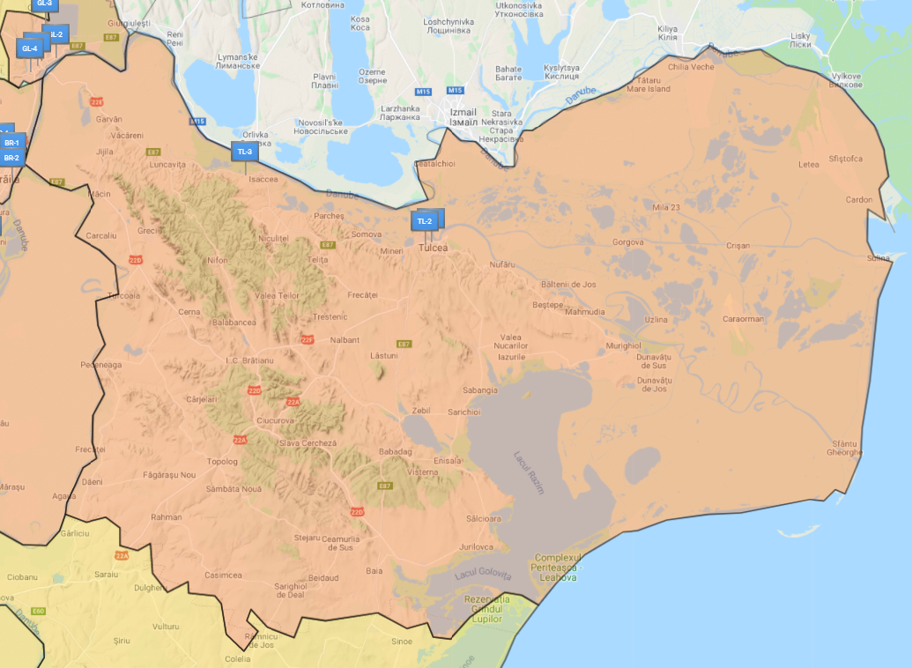
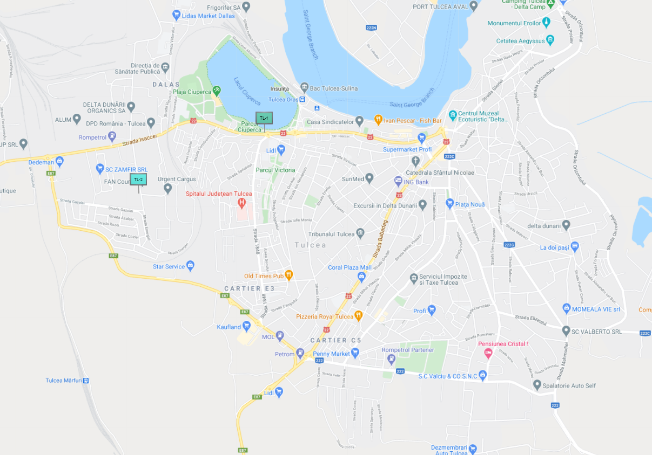
ZONA TULCEA
SITUAȚIE EXISTENTĂ
STAȚIE DE MONITORIZARE | Tip stație | Tip arie | Localitate și adresa
TL-1 | Trafic | Urbană | Tulcea, strada Isaccei FN. la cca 10 m de intersecția străzilor Isaccei, 1848 și Victoriei
TL-2 | Industrială | Suburbană | Tulcea, strada Prelungirea Taberei nr. 7 (în curtea SC Transport Public SA, la cca 1 km față de platforma industriala Tulcea Vest)
TL-3 | Trafic | Suburbană | Isaccea, Calea Măcin FN
Data preluării imaginii: august 2018
Sursa imaginii: baza de date RNMCA
Site CalitateAer, Secțiunea Evaluare/Hartă evaluare

Slide 10
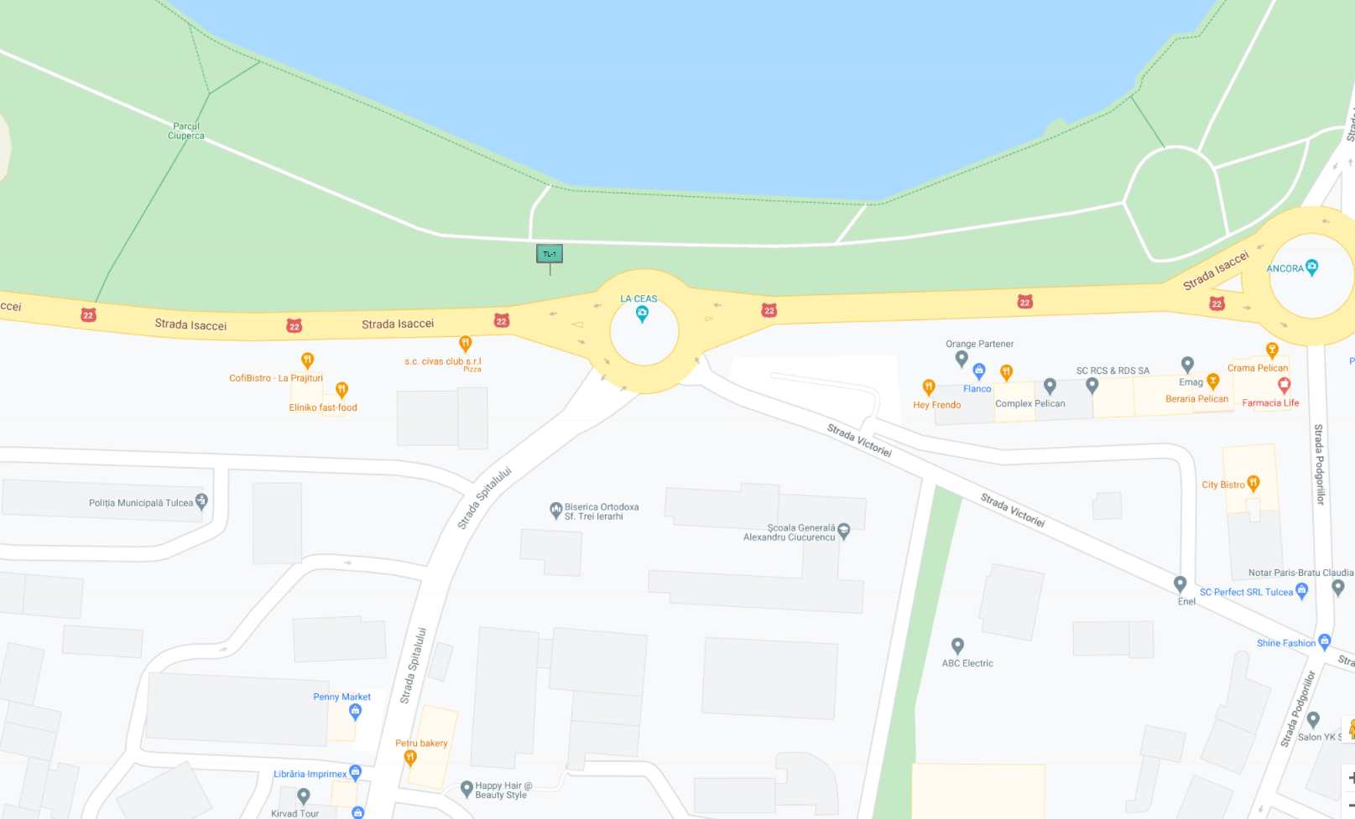
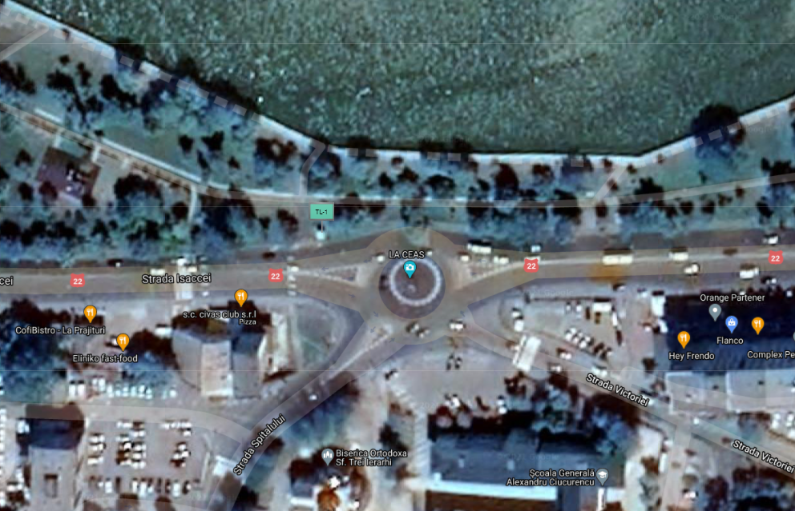
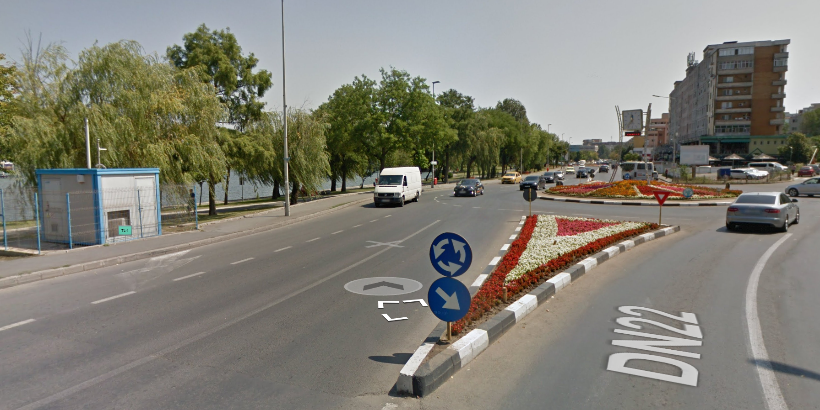
STAȚIA TL-1 Municipiul Tulcea

Slide 11
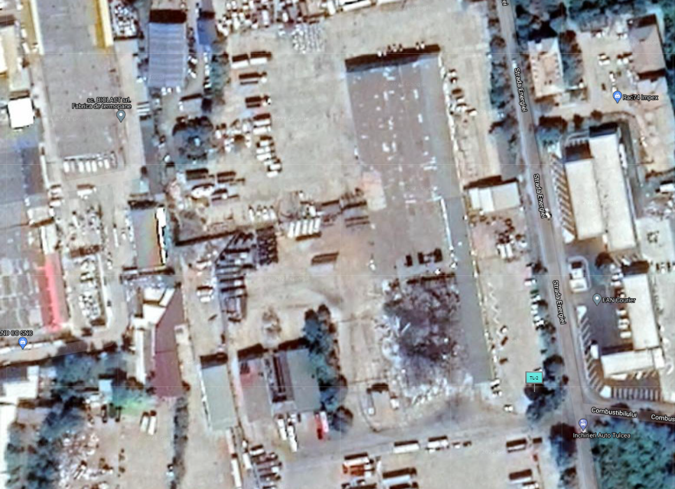
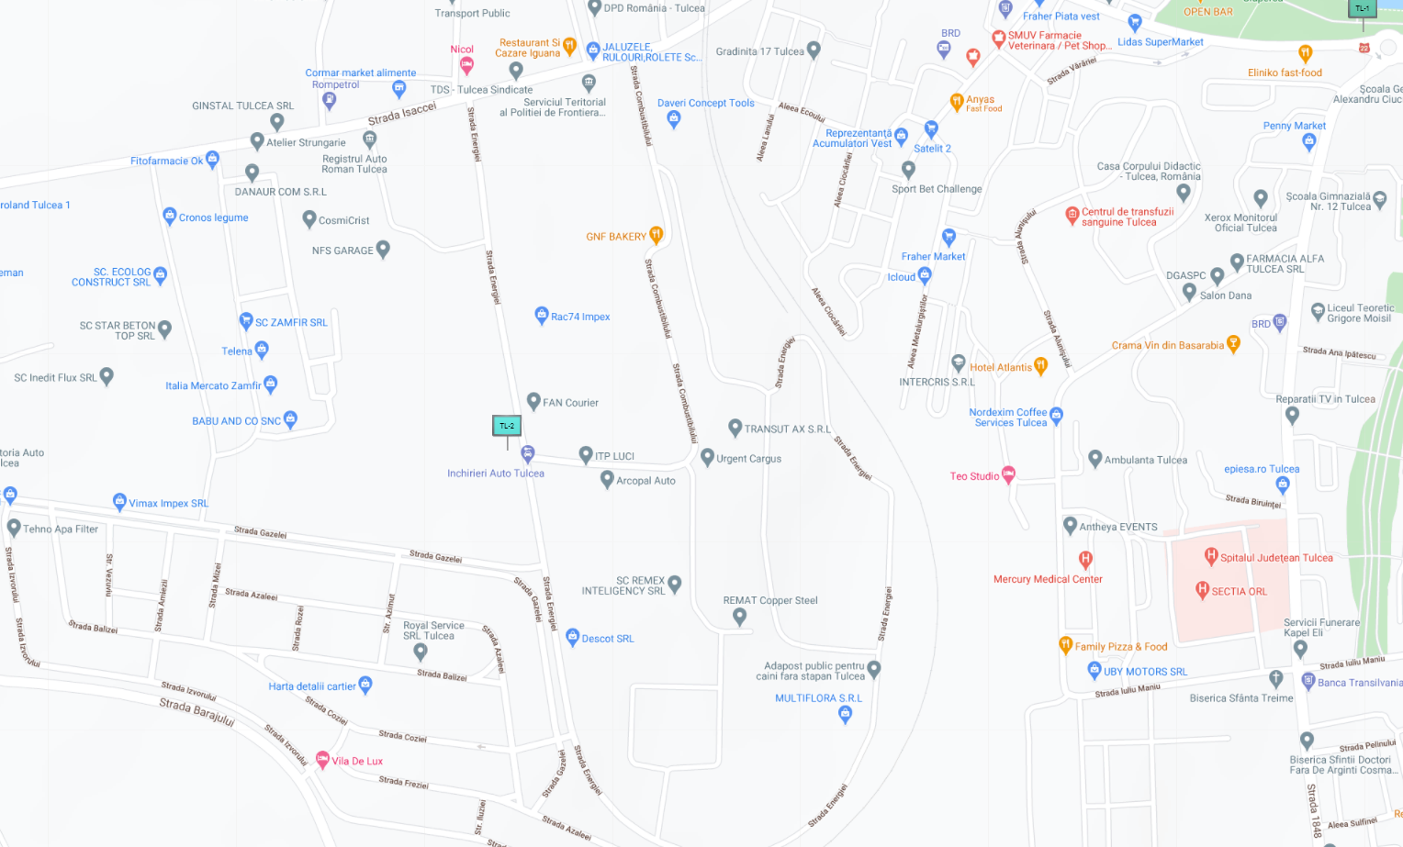
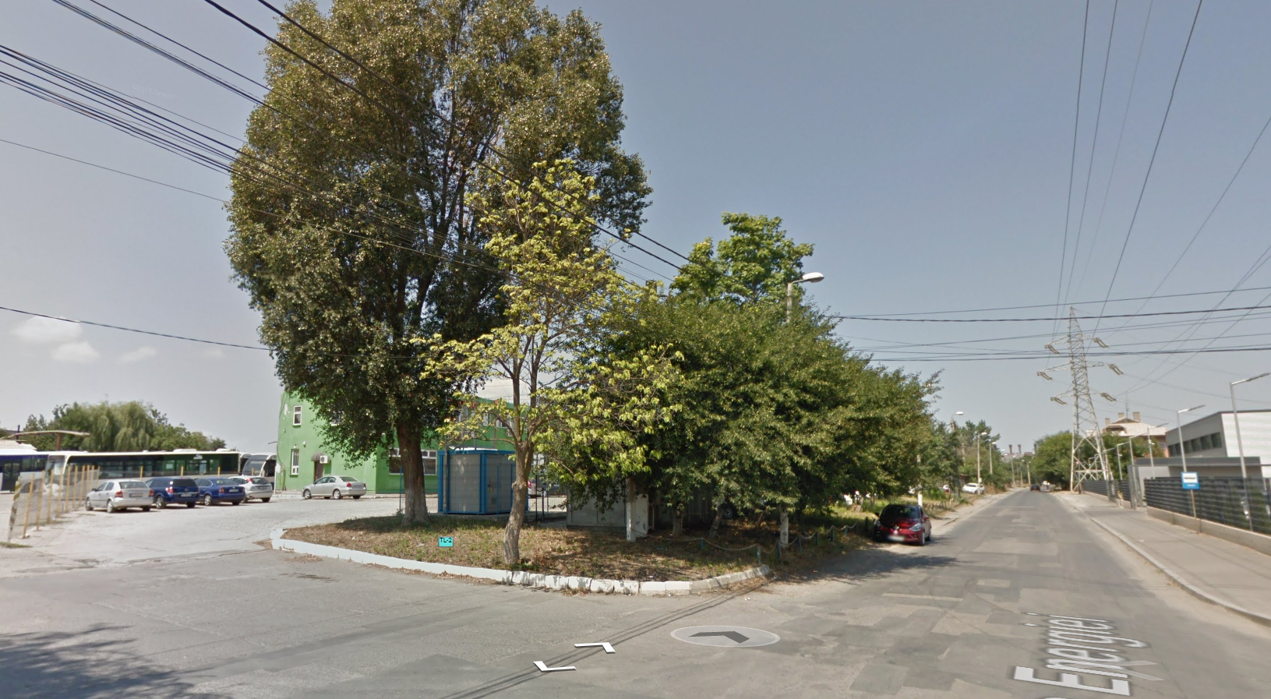
STAȚIA TL-2 Municipiul Tulcea

Slide 12
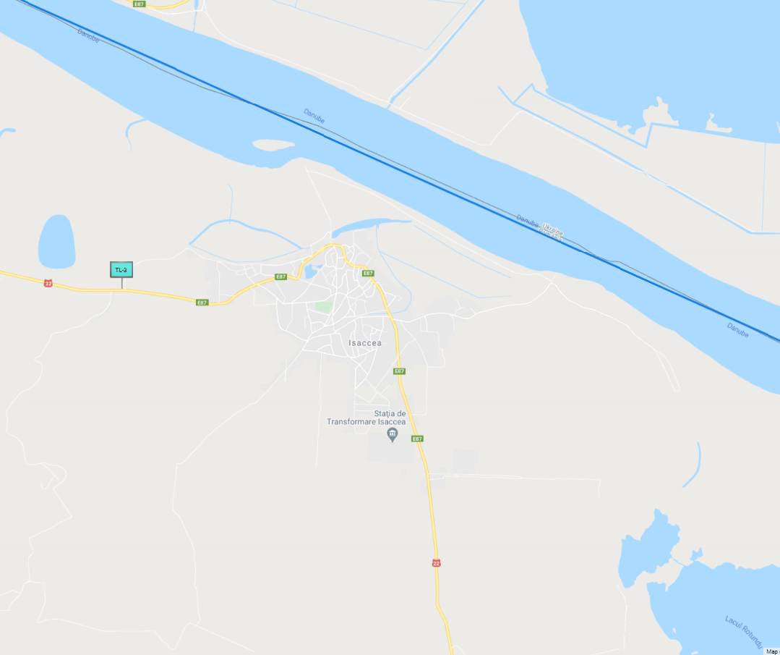
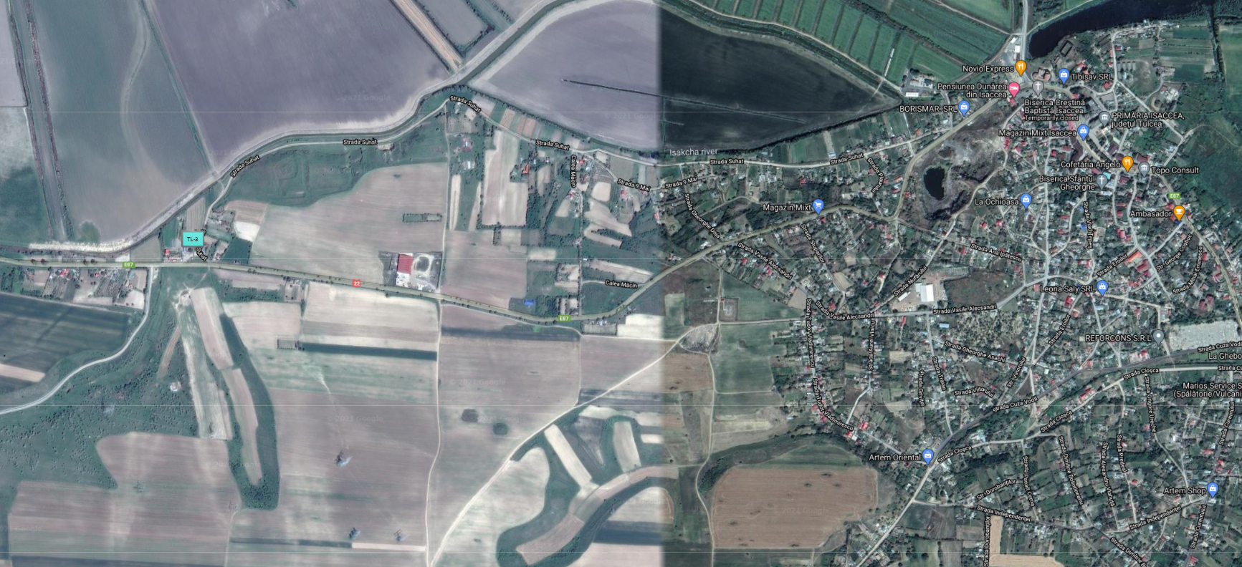
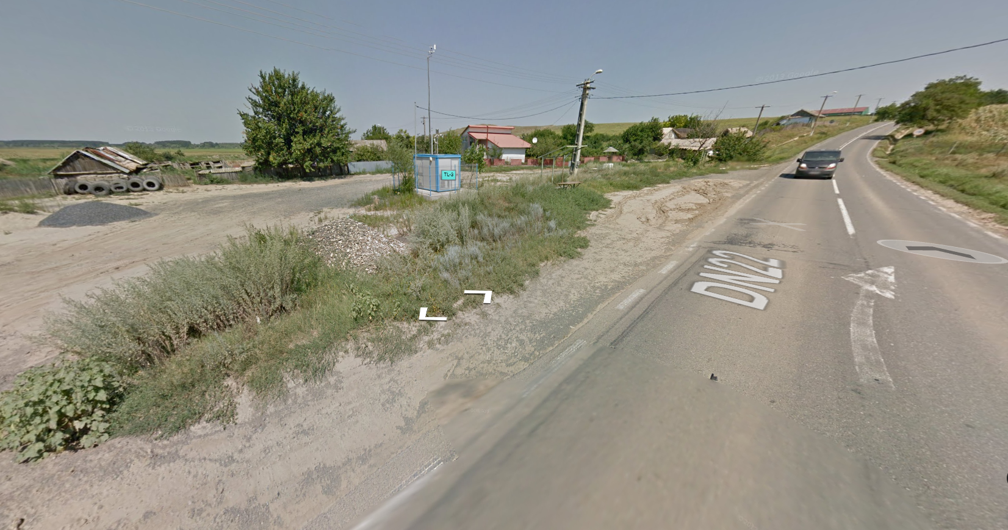
STAȚIA TL-3
Oraș Isaccea

Slide 13
Analiza aspectelor relevante pentru criteriile urmărite
Pentru a respecta criteriul de amplasare la macroscară referitor la:
  evitarea măsurării unor micromedii din imediata vecinătate,
  reprezentativitatea pentru calitatea aerului pentru câţiva km²
  nivelul de poluare influenţat de contribuţiile integrate ale tuturor surselor din direcţia opusă vântului.
au fost analizate următoarele aspecte:
    1. Emisii – surse de emisii (toate cele trei categorii: fixe, de suprafață, liniare/mobile)
    2. Direcția vântului
    3. Dispersia emisiilor
    4. Niveluri evaluate PM₁₀

Slide 14
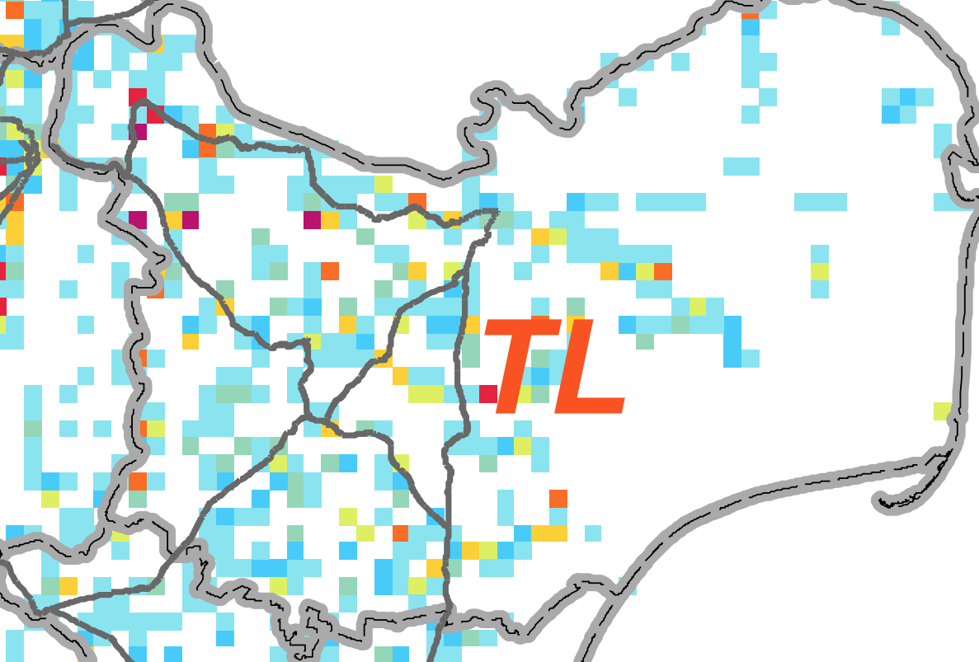
    Emisii
Emisii mai mari par a fi în partea/vecinătatea estică a Municipiului Tulcea

Slide 15
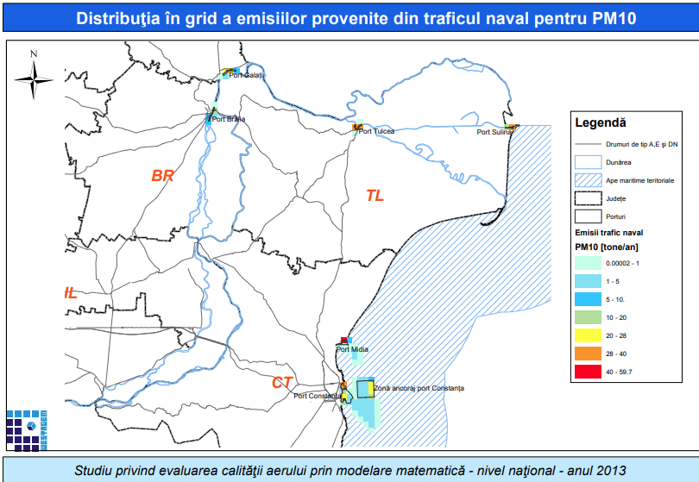
    Emisii
    Port Tulcea
    Aport de până la 40 t/an la emisiile de PM₁₀

Slide 16
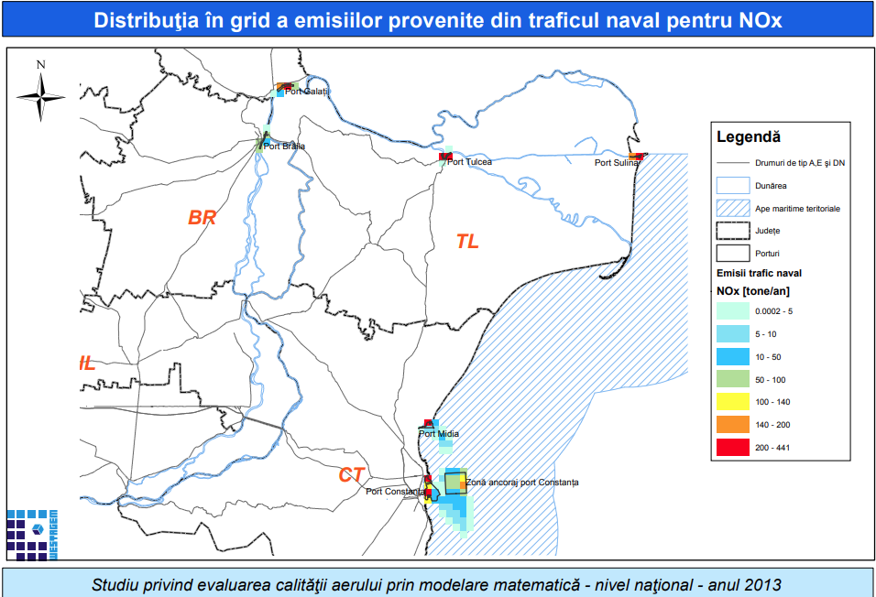
    Emisii
    Port Tulcea
    Aport între 200 și 441 t/an la emisiile de NOx

Slide 17
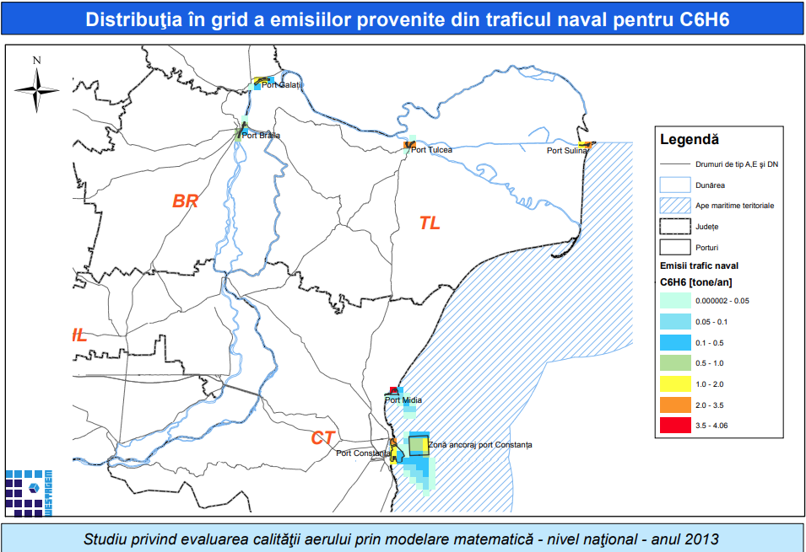
    Emisii
    Port Tulcea
    Aport de între 2 și 3,5 t/an la emisiile de C₆H₆

Slide 18
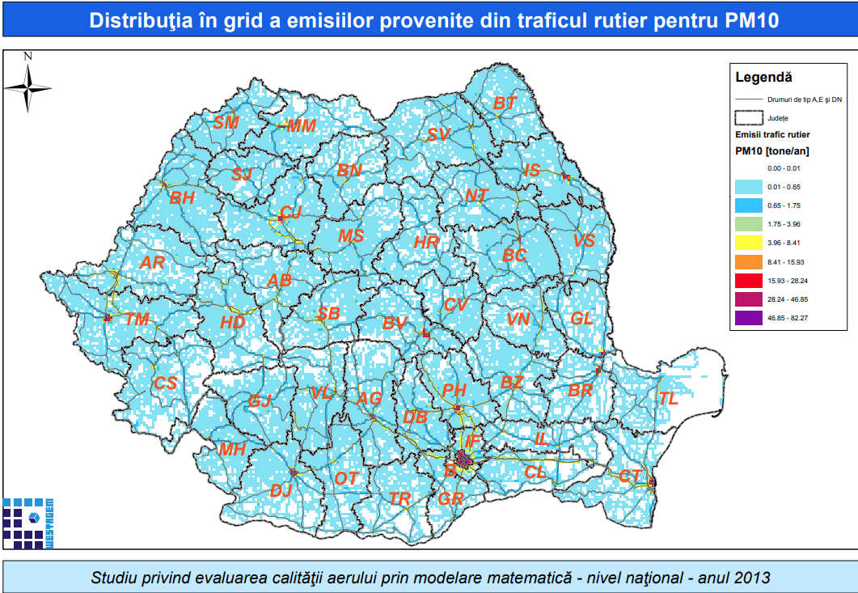
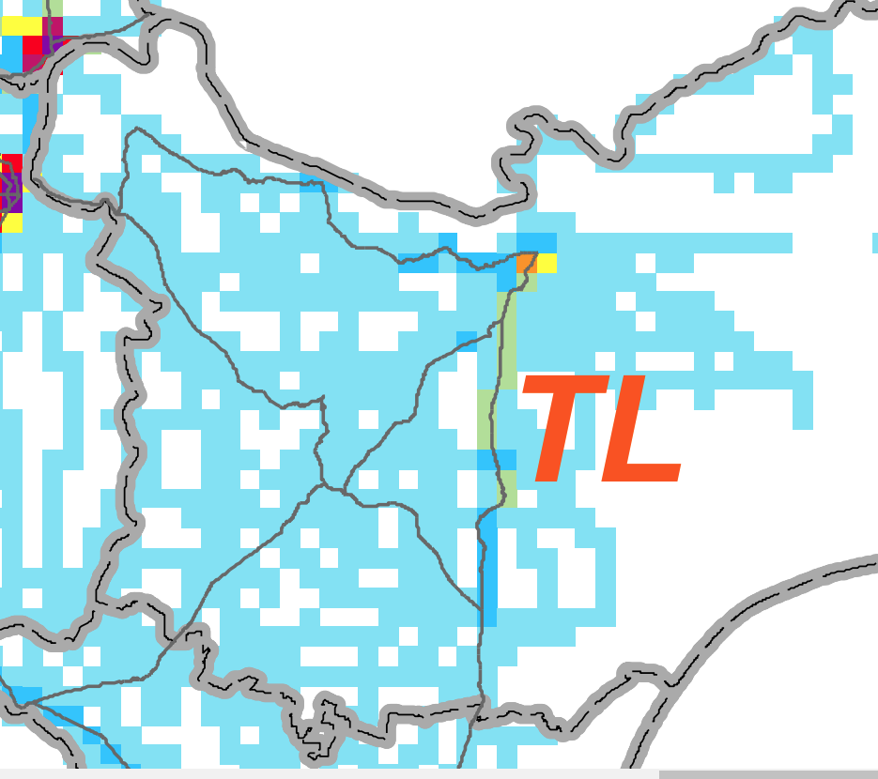
    Emisii
Similar cu emisiile pentru PM_{2,5} și NOx
Emisii mai mari în perimetrul/aria intersecției Strada Isaccei, Strada 14 Noiembrie și Strada Păcii

Slide 19
    Emisii
Inventare de emisii - ANPM

Slide 20
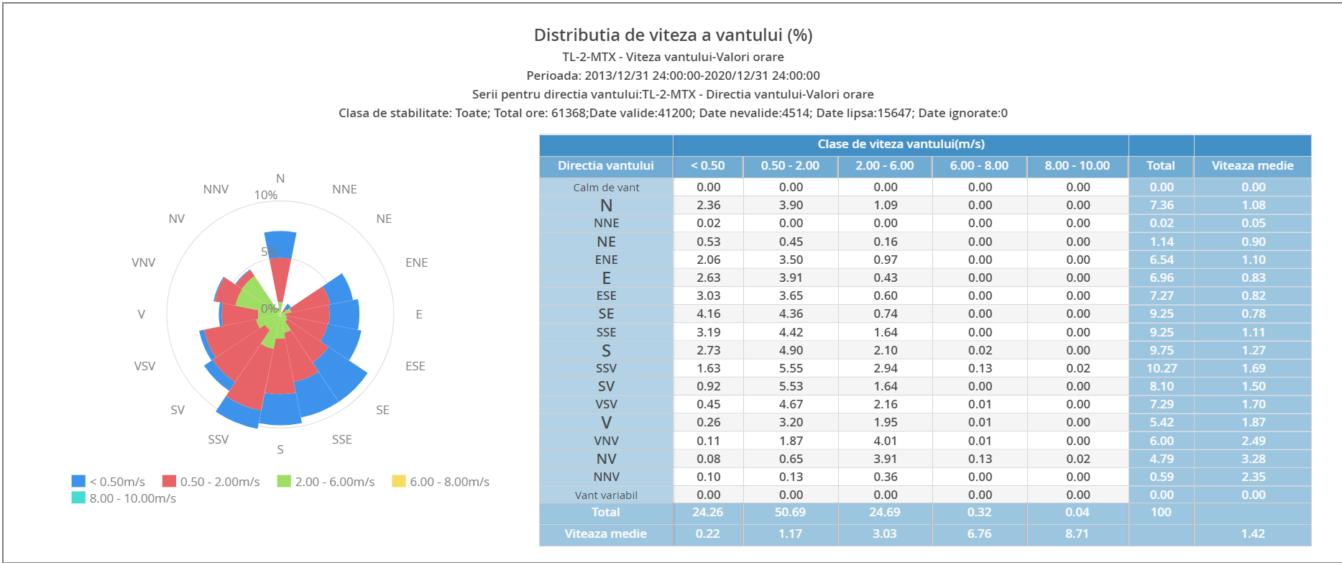
    2. Direcția predominantă a vântului
    In general, direcțiile predominante ale vântului sunt SSV urmate de cele din sectorul S –SSE
    Viteze maxime din sector NV
2014 - 2020
Viteza medie vânt 1,42 m/s
Frecvența calm 24,26%
Direcția predominantă: SSV
Pe baza datelor meteo achiziționate în perioada 2014 – 2020 la stația TL-2, referitoare la direcția și viteza vântului, se constată că direcția predominantă este SSV (frecvență 10,27%), urmată de direcția S (frecvență 9,75%) și SSE (frecvență 9,25%). Stația TL-2 este amplasată în partea de vest a Municipiului Tulcea.

Slide 21
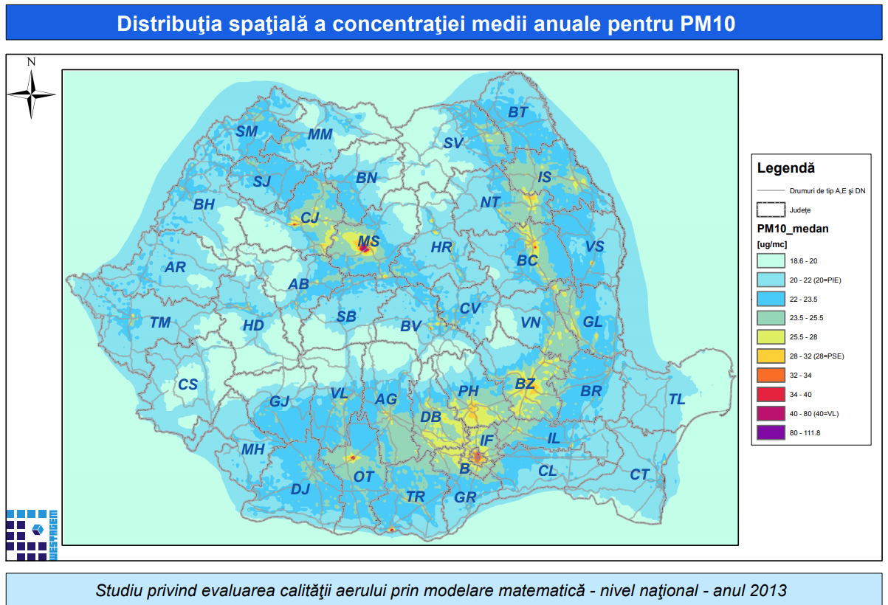
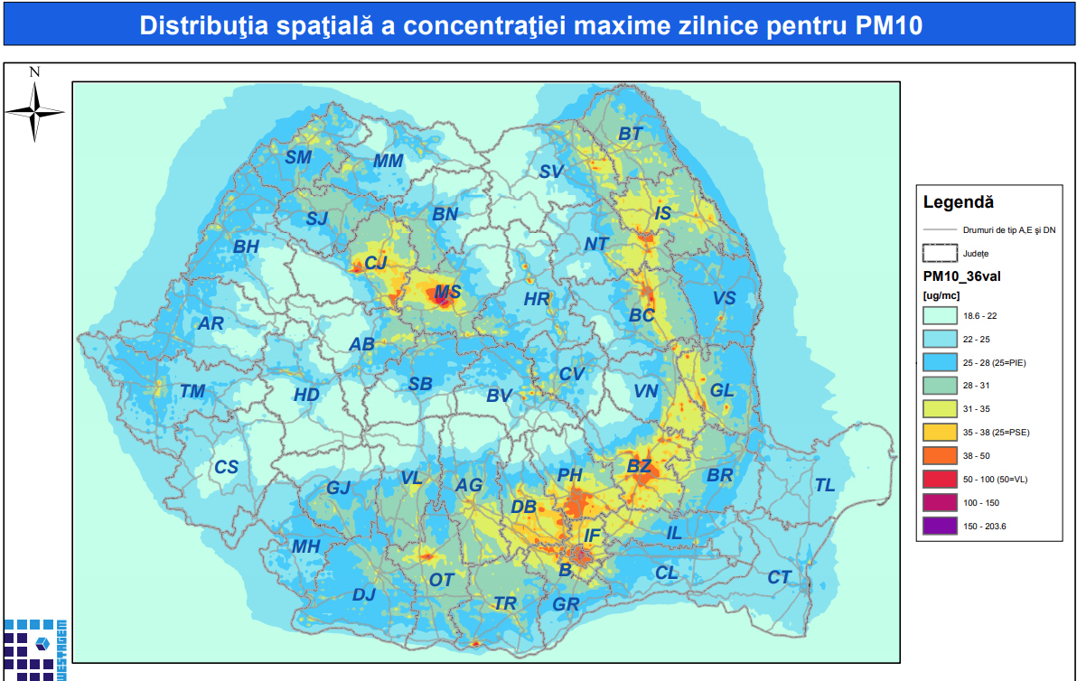
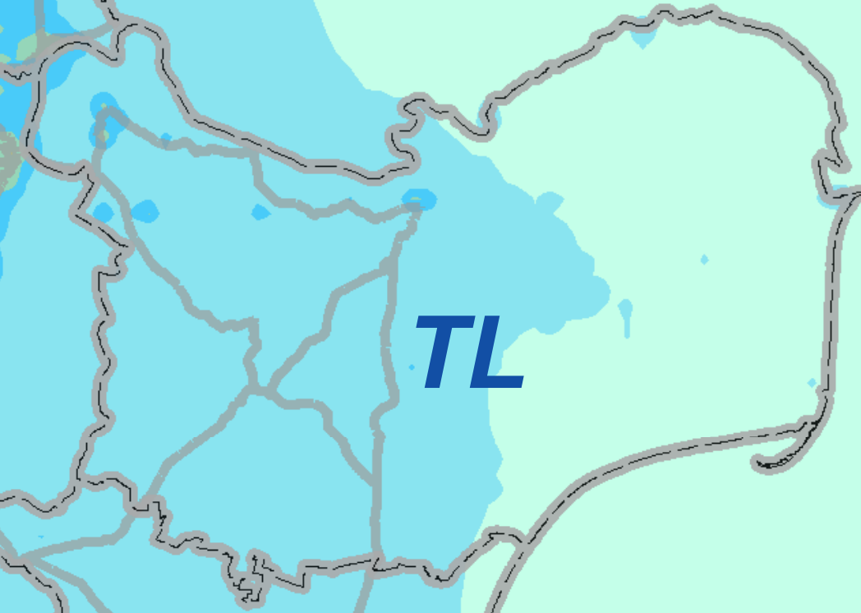
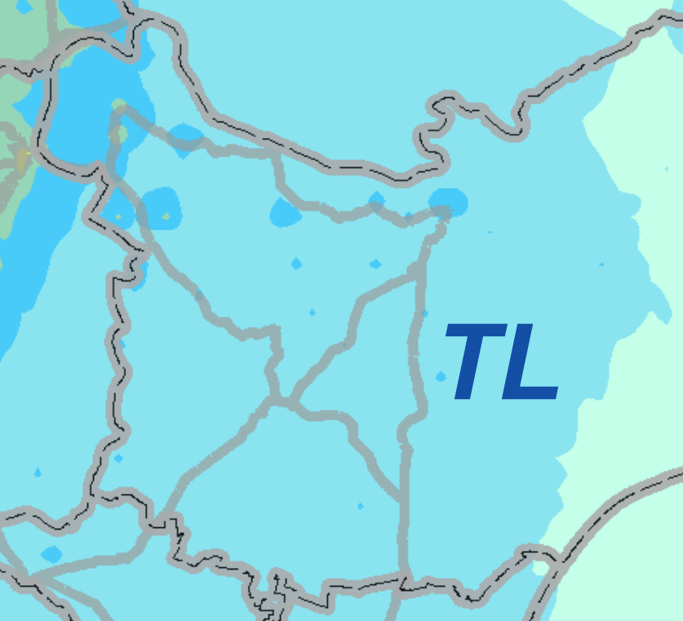
Valori mai mari în partea de nord a Municipiului Tulcea
Tulcea 22,0 – 23,5 µg/m³
Tulcea a 36 valoare 25,0 – 28,0 µg/m³
    3 MODELARE PM₁₀ – Dispersia emisiilor

Slide 22
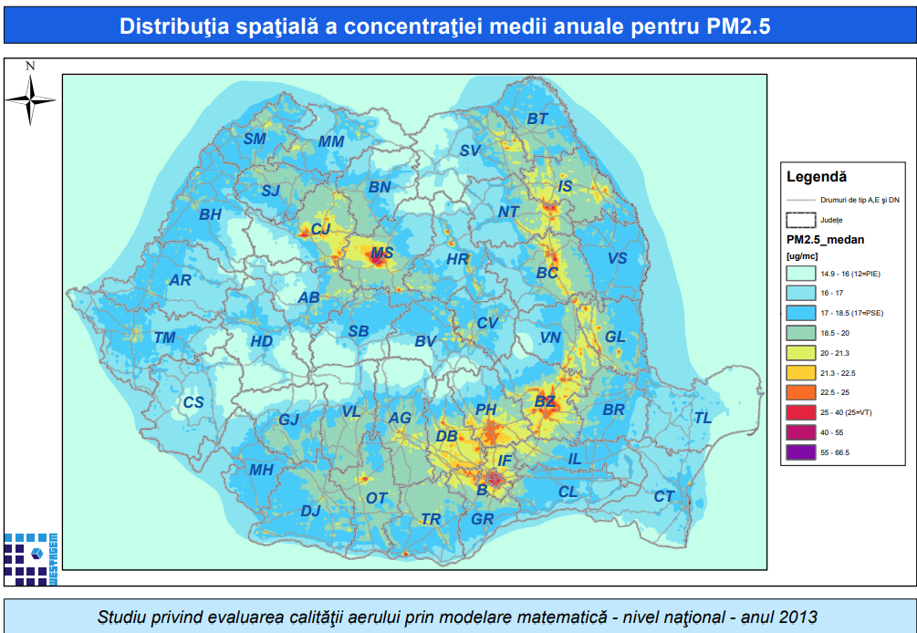
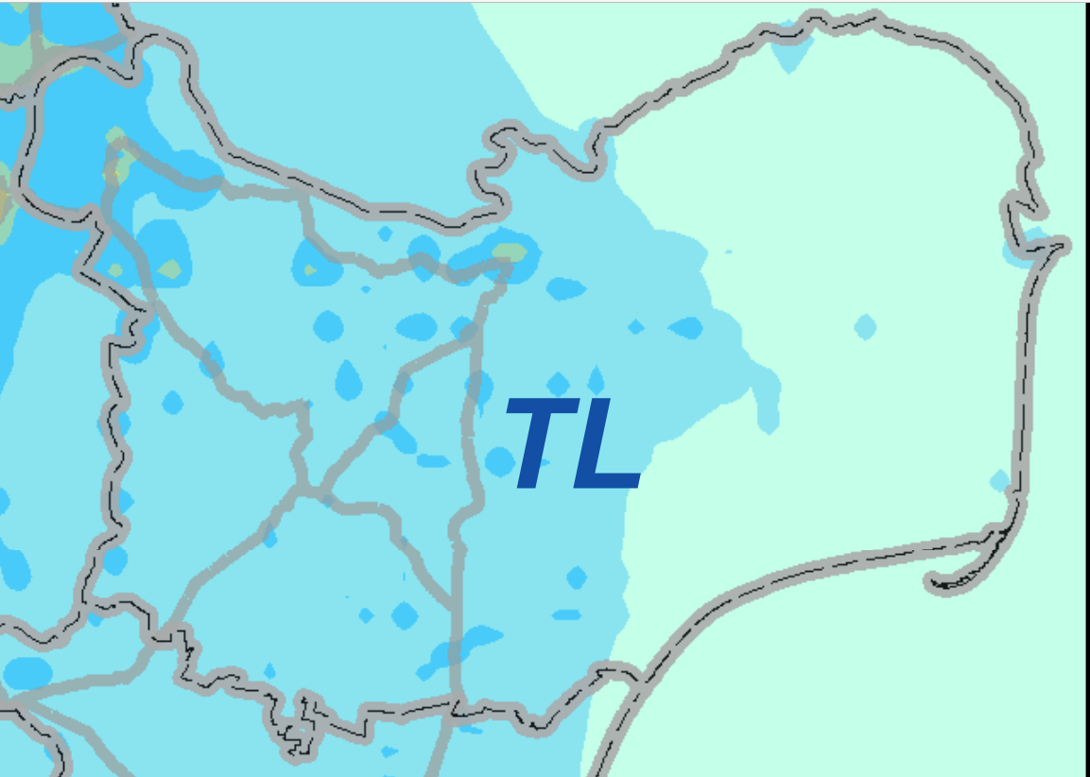
Studiu Westagem la scară națională Concentrații medii anuale
PM₁₀ | 22,0 | 23,5
PM_{2,5} | 18,5 | 20,0
Tulcea 18,5 – 20,0 µg/m³
    3 MODELARE PM_{2,5} – Dispersia emisiilor

Slide 23
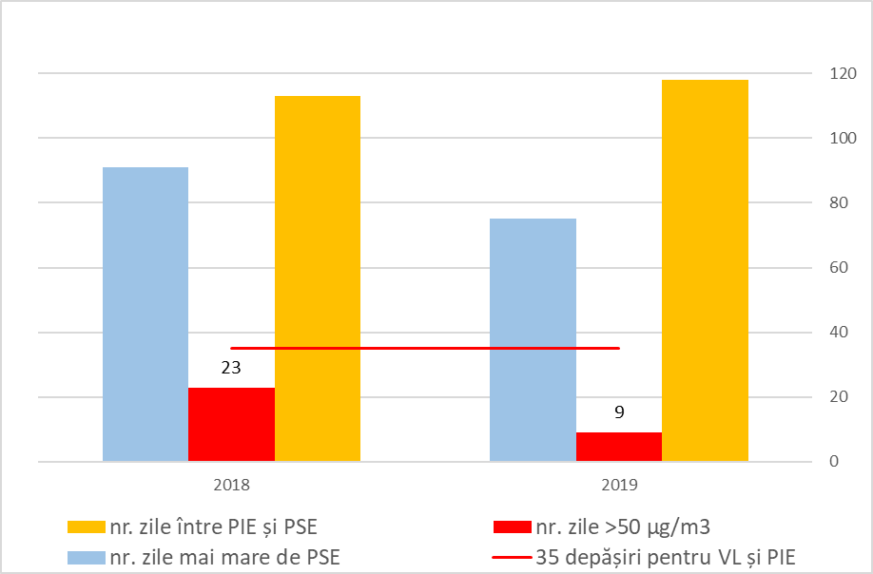
    4. Niveluri evaluate în zona de evaluare a calității aerului TULCEA
    TL -1 Determinări gravimetrice PM₁₀
        Măsurare - Rezultate RNMCA
Evoluția concentrațiilor medii anuale raportate la VL, PSE și PIE, perioada 2018 - 2019
Evoluția numărului de zile cu concentrații medii raportate la VL, PIE și PSE, perioada 2018 - 2019

Slide 24
    4. Niveluri evaluate în zona de evaluare a calității aerului TULCEA
    TL -2 Determinări gravimetrice PM₁₀
        Măsurare - Rezultate RNMCA
Evoluția concentrațiilor medii anuale raportate la VL, PSE și PIE, perioada 2017 - 2020
Evoluția numărului de zile cu concentrații medii raportate la VL, PIE și PSE, perioada 2017 - 2020

Slide 25
    4. Niveluri evaluate în zona de evaluare a calității aerului TULCEA
    TL - 3 Determinări gravimetrice PM₁₀
        Măsurare - Rezultate RNMCA
Evoluția concentrațiilor medii anuale raportate la VL, PSE și PIE, perioada 2018 - 2020
Evoluția numărului de zile cu concentrații medii raportate la VL, PIE și PSE, perioada 2017 - 2020

Slide 26
Propunere A.N.P.M pentru amplasare stație Fond Urban
Zona TULCEA/Municipiul Tulcea

Slide 27
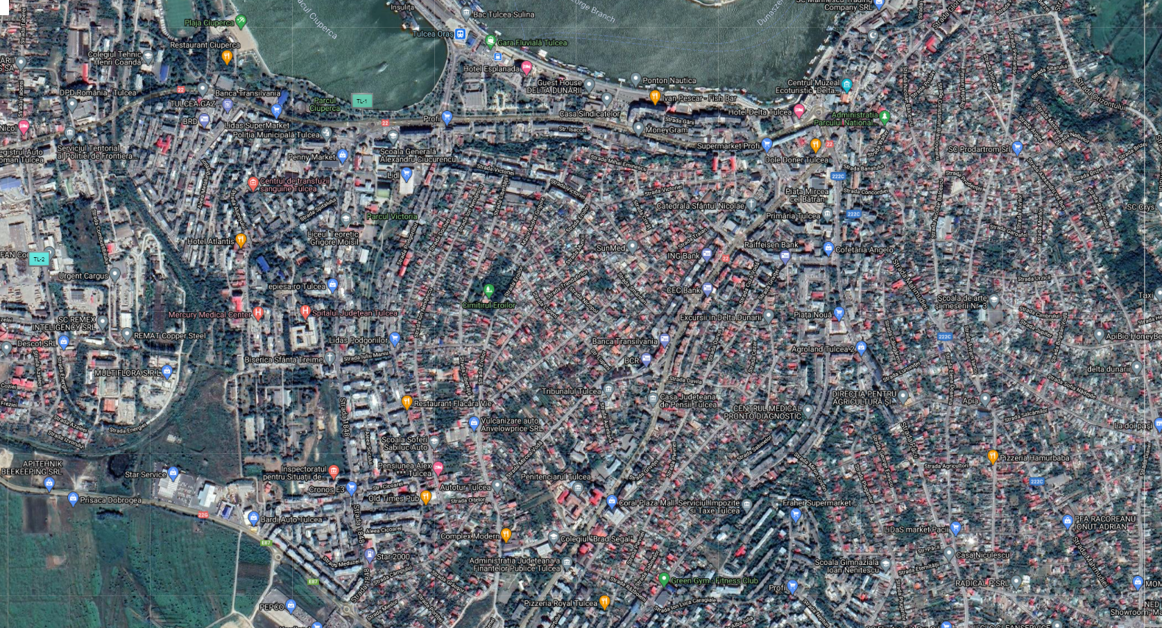
Stația RNMCA TL-2
2020
Direcțiile predominante predominante: SSE; SSV; SE; S (în general sector sudic)
Propunerile: NE, NNE, N (sector nord - nord estic).

Slide 28
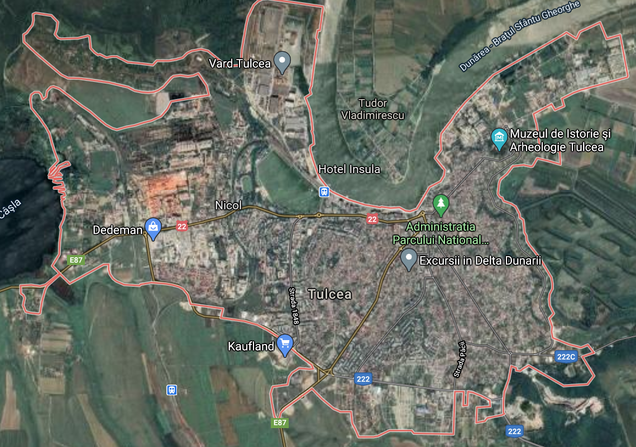
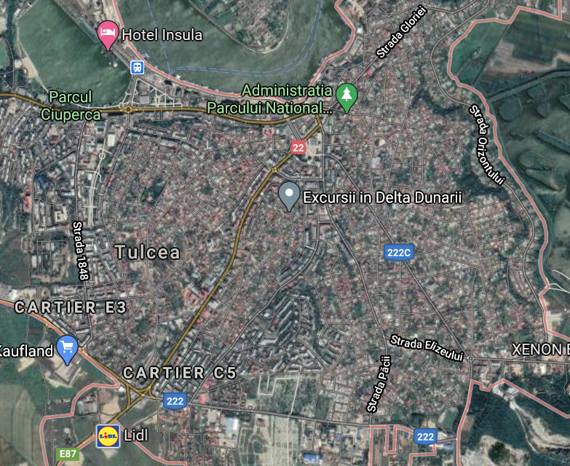
Zona TULCEA/Municipiul Tulcea
Zona TULCEA/Municipiul Tulcea/Aria analizată etapa 1

Slide 29
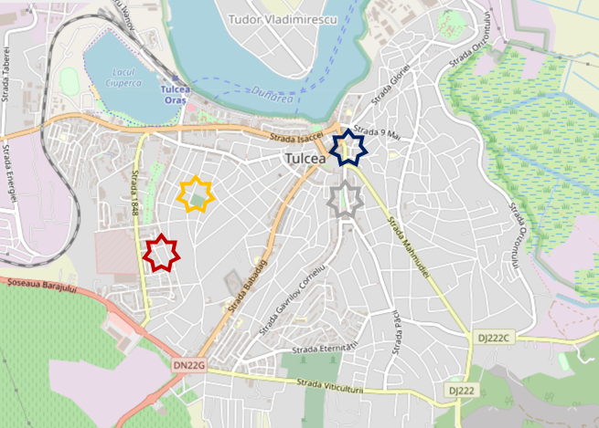
Zona TULCEA/Municipiul Tulcea/Aria analizată etapa 2 și amplasamente propuse

Slide 30
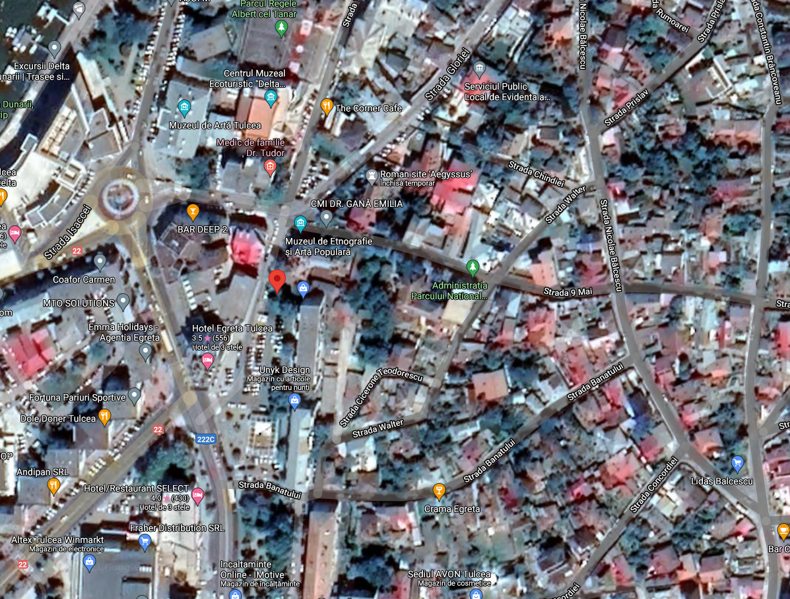
Propunerea 1
Amplasată într-o arie delimitată de: Strada 9 Mai (N); strada Banatului (S); Strada Walter (E); strada 14 Noiembrie (V).

Slide 31
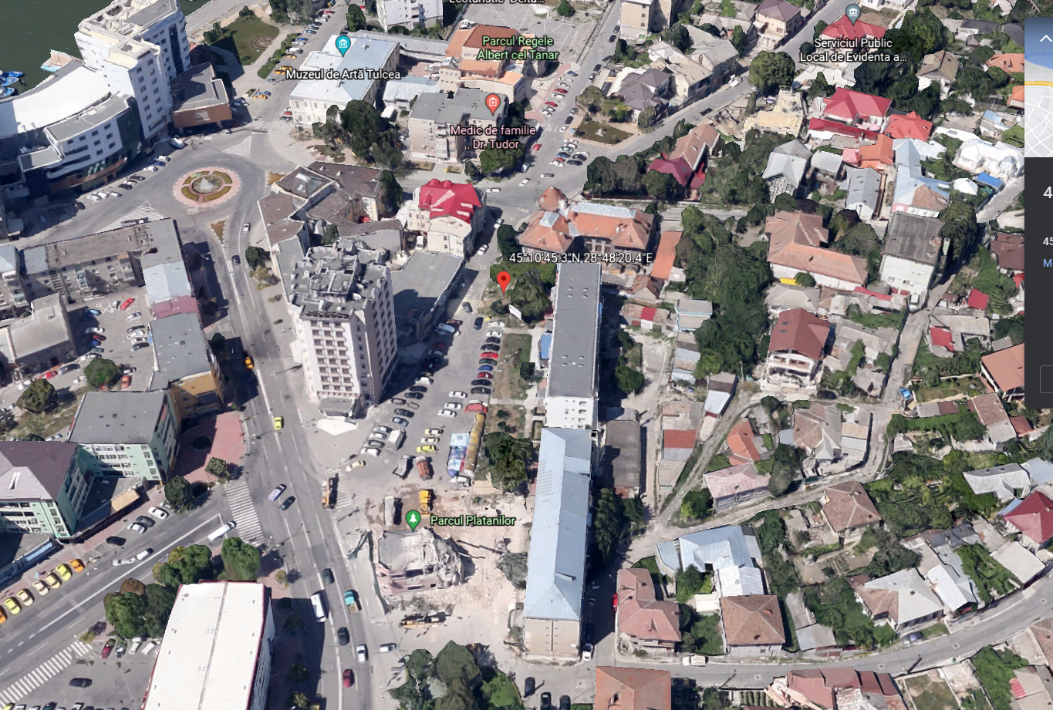
Propunerea 1
Amplasată într-o arie delimitată de: Strada 9 Mai (N); strada Banatului (S); Strada Walter (E); strada 14 Noiembrie (V).

Slide 32
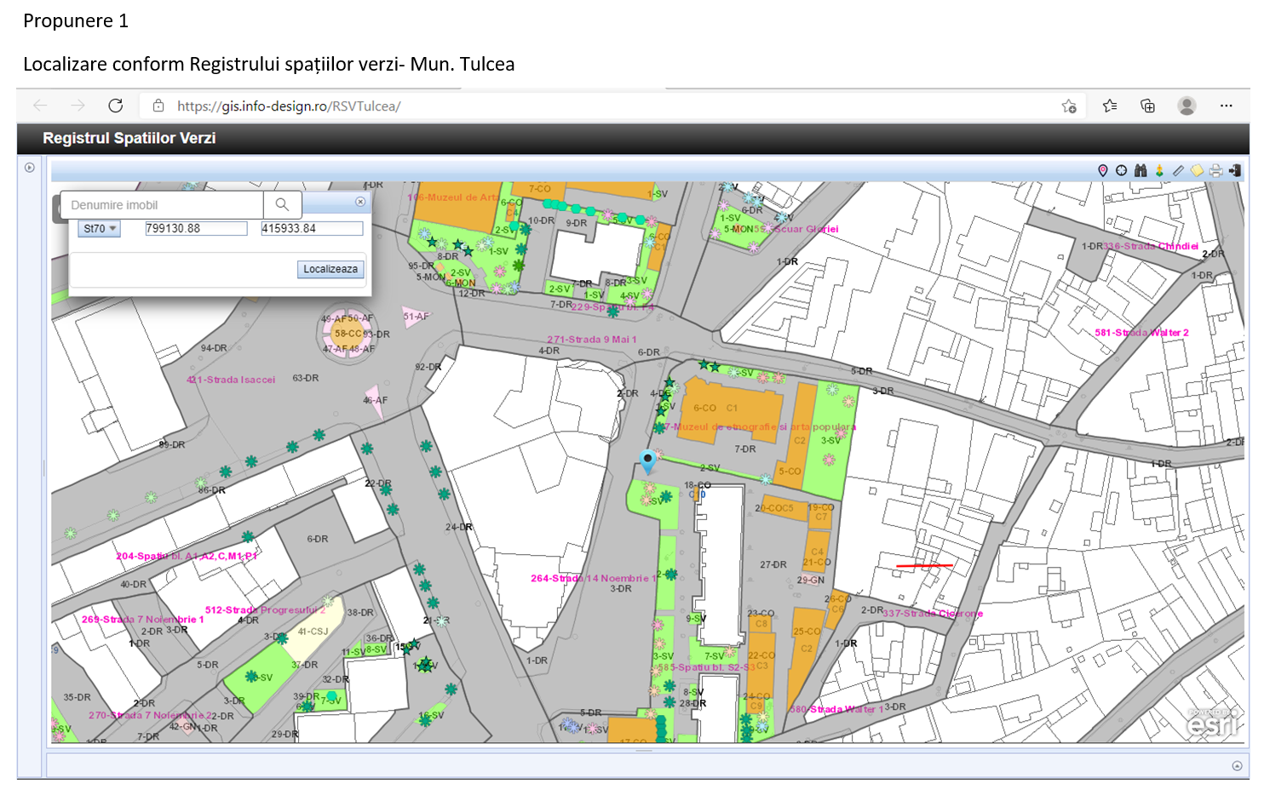
Propunerea 1
Amplasată într-o arie delimitată de: Strada 9 Mai (N); strada Banatului (S); Strada Walter (E); strada 14 Noiembrie (V).
Propunere documentată de APM Tulcea
Un dezavantaj este/poate fi existența unor spații de parcare.

Slide 33
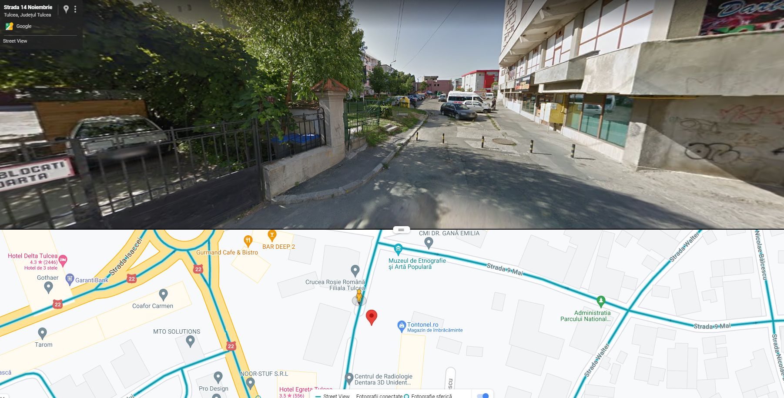
Coordonate orientative 45.179240, 28.805678
Propunerea 1

Slide 34
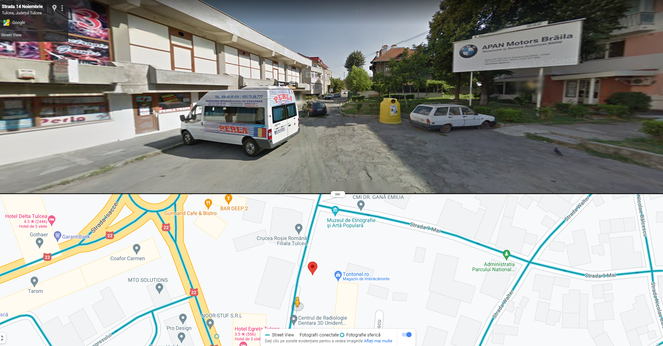
Propunerea 1

Slide 35
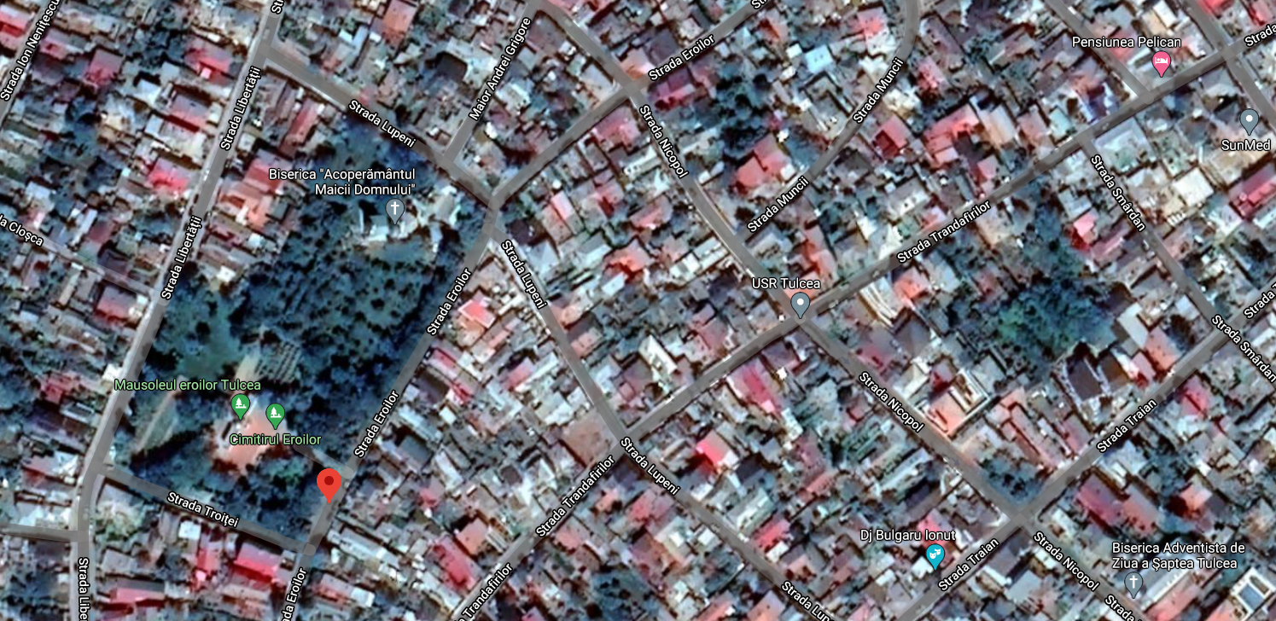
Propunerea 2
Amplasată într-o arie delimitată de: Strada Libertății (NV); strada Eroilor (SE); Strada Lupeni (NE); strada Troiței (SV).

Slide 36
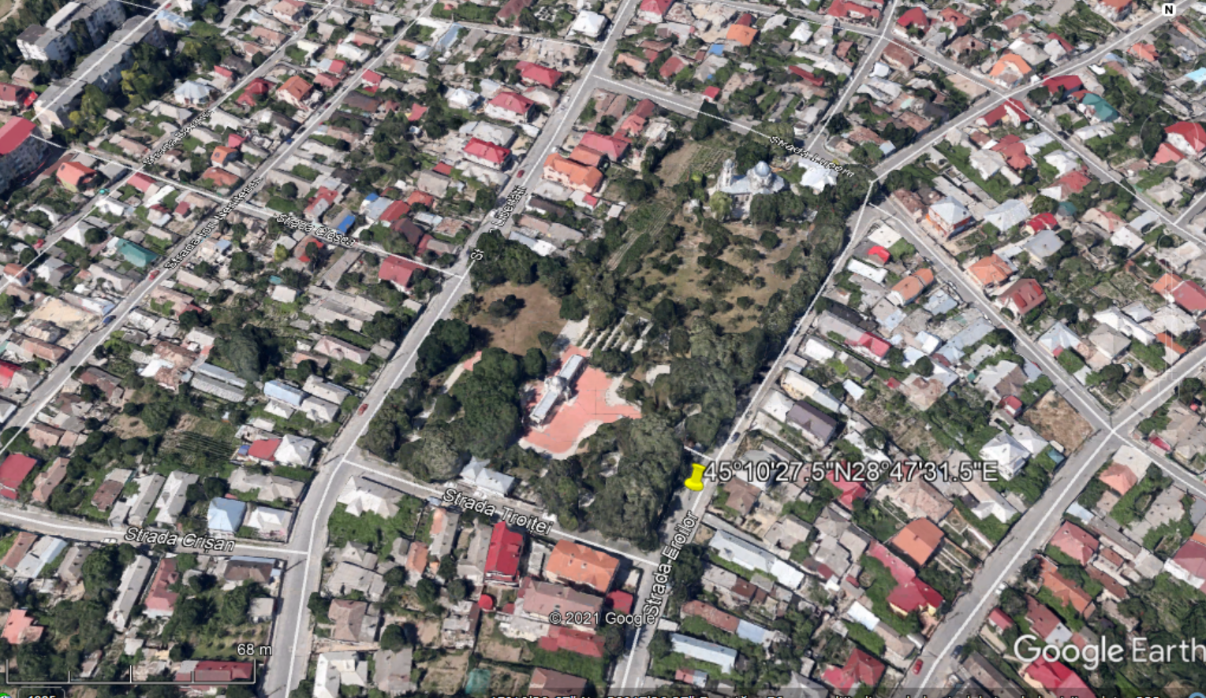
Propunerea 2
Amplasată într-o arie delimitată de: Strada Libertății (NV); strada Eroilor (SE); Strada Lupeni (NE); strada Troiței (SV).

Slide 37
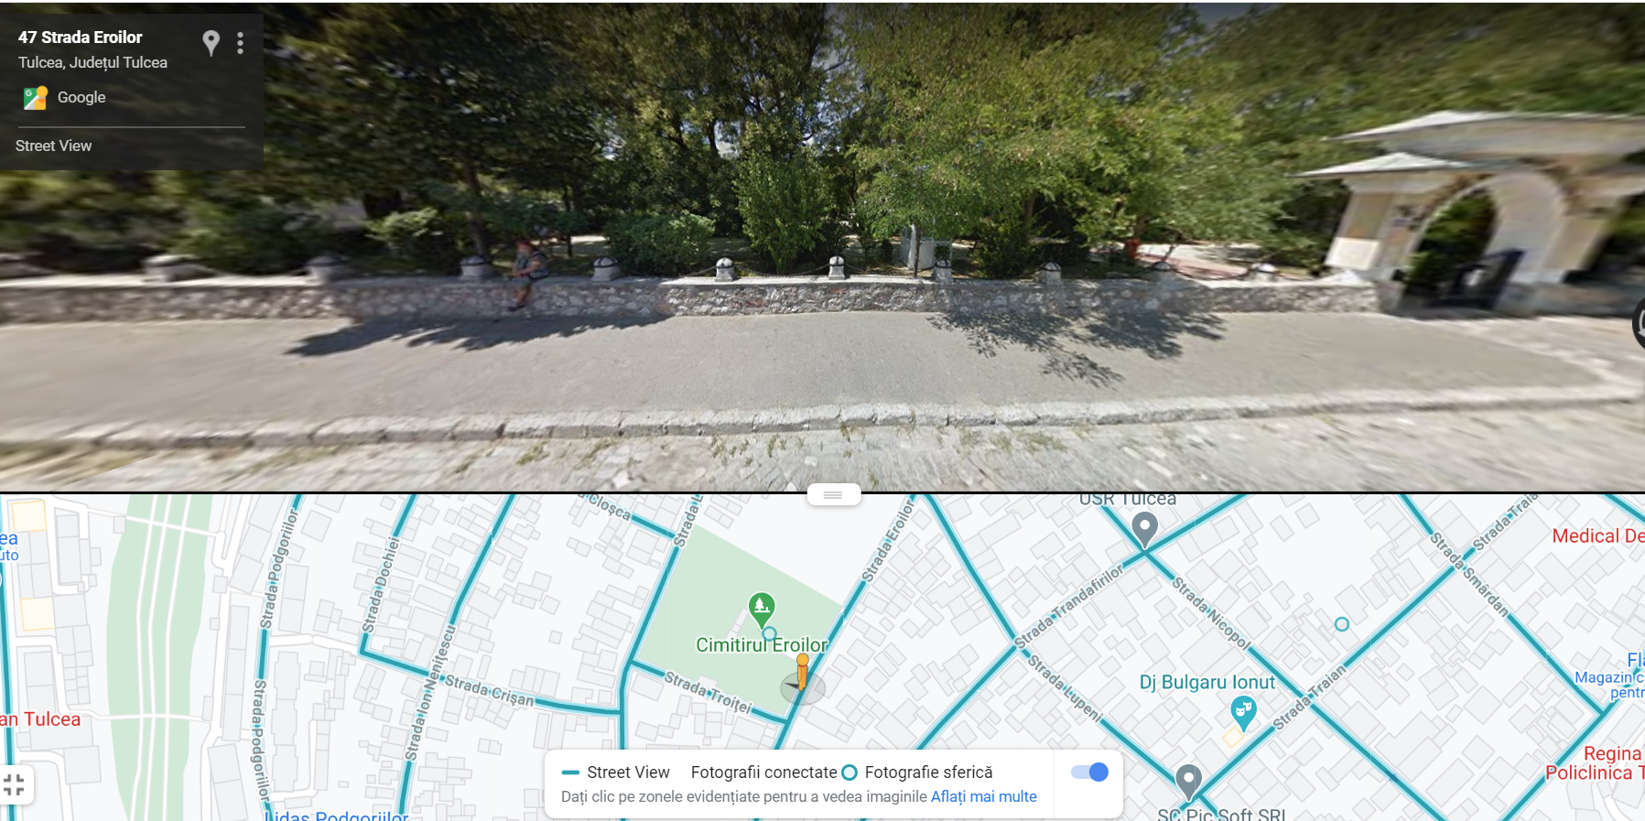
Propunerea 2
parcuri (departe de arbori)

Slide 38
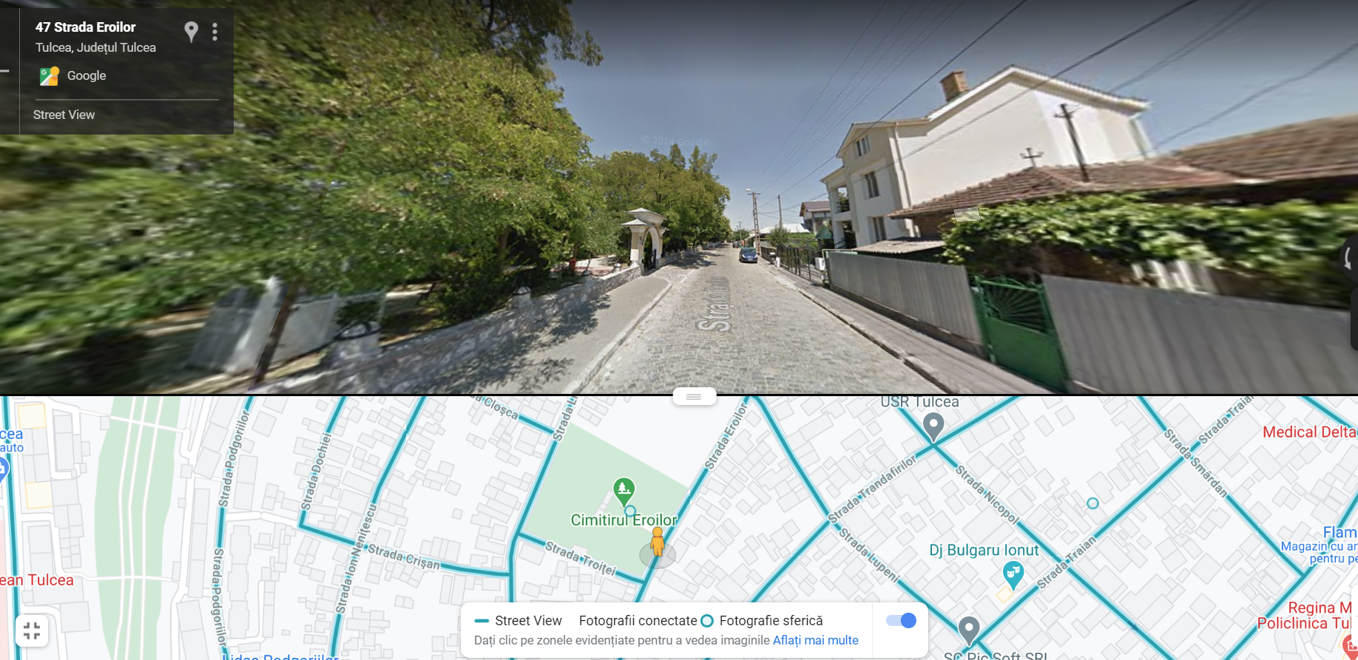
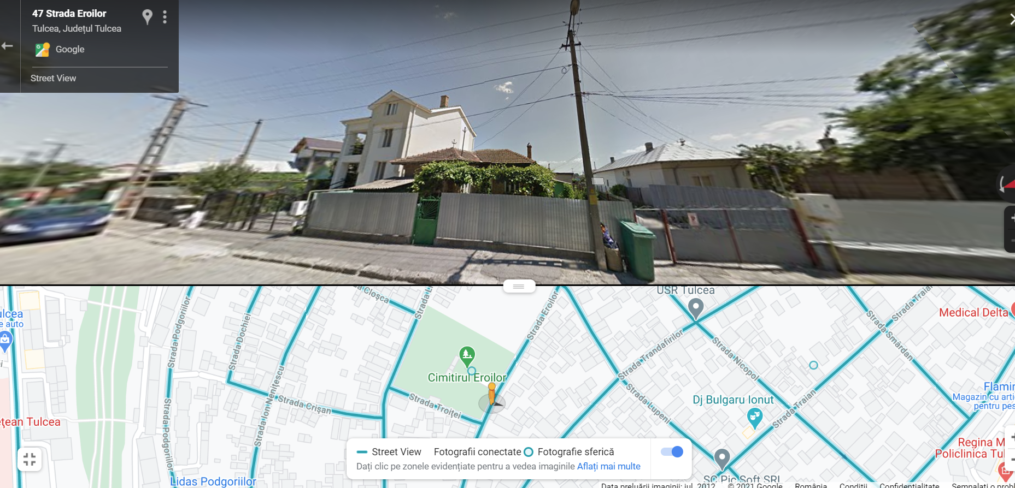
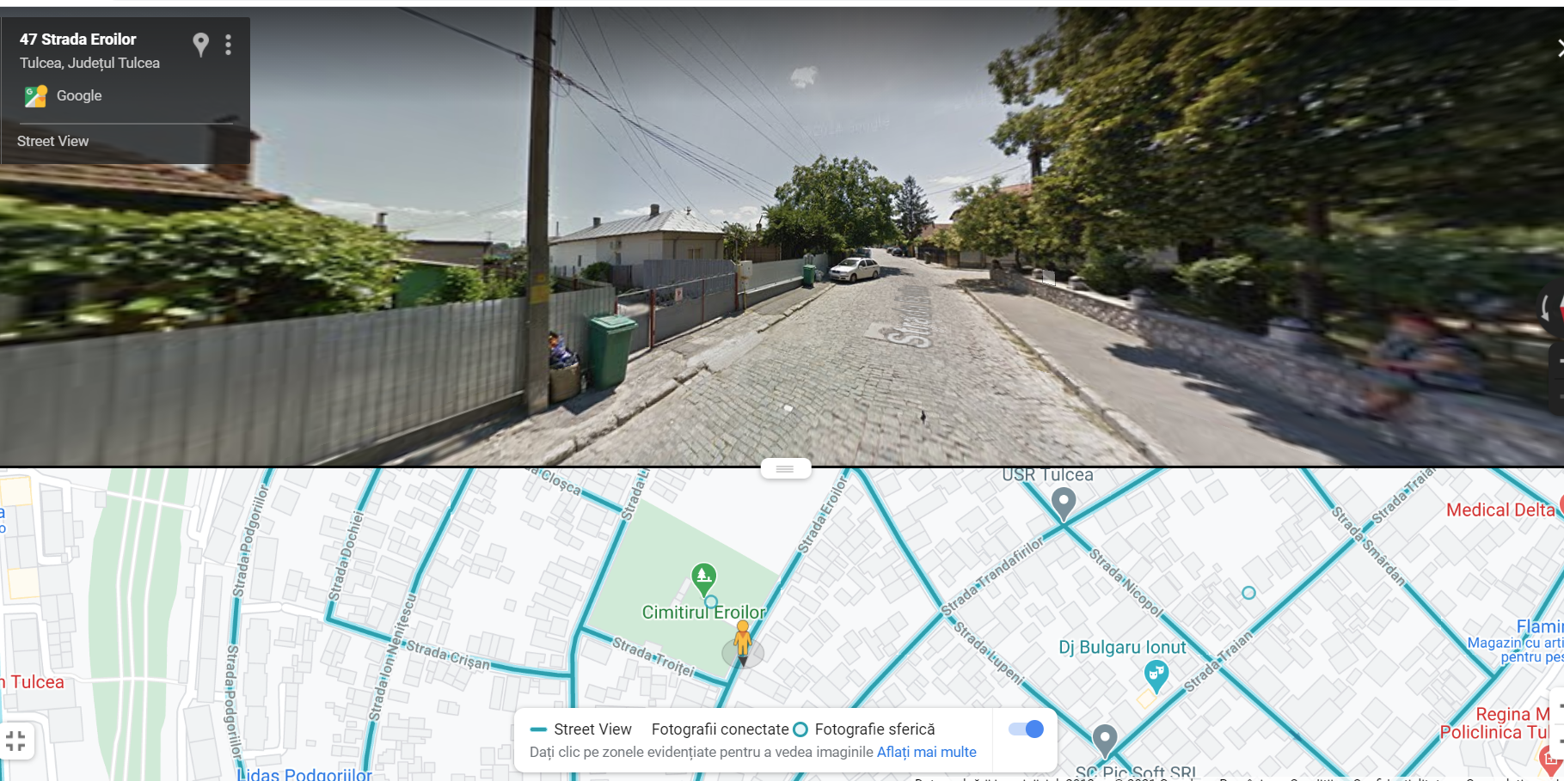
Propunerea 2
Nord
Est
Coordonate informative
45°10'27.5"N 28°47'31.5"E
Sud

Slide 39
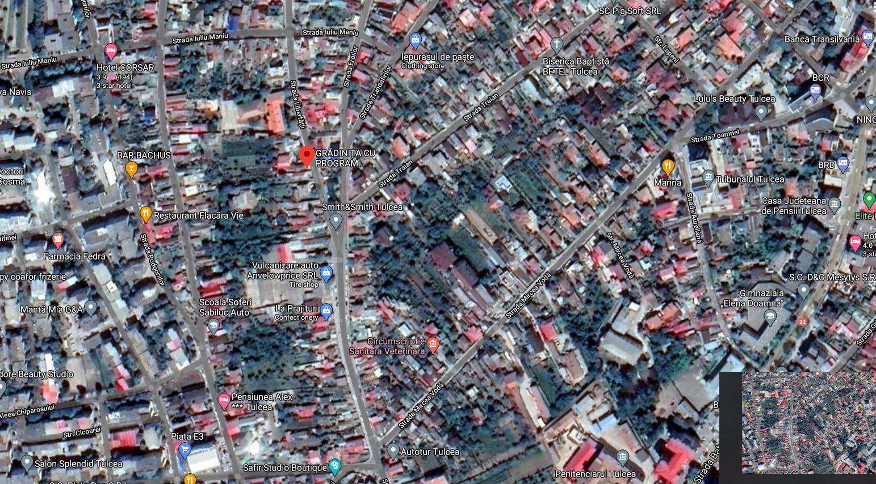
Propunerea 3
Amplasată într-o arie delimitată de: Strada Iuliu Maniu (N); strada Oițelor (S); Strada Ion Nenițescu (V); Strada Libertății (E). În acest perimetru se află Grădinița Dumbrava Minunată (dacă se poate în curtea grădiniței, adresa: Strada Libertății nr. 51).

Slide 40
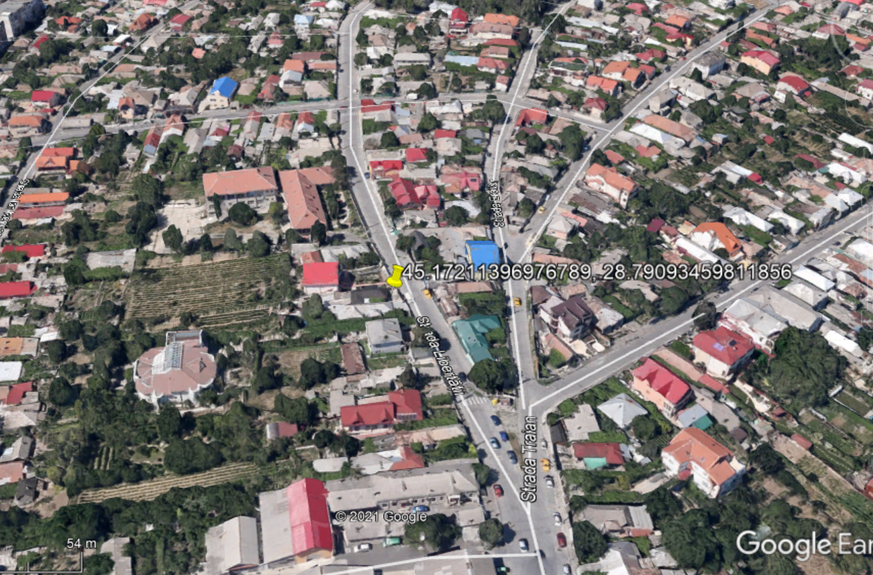
Propunerea 3
Amplasată într-o arie delimitată de: Strada Iuliu Maniu (N); strada Oițelor (S); Strada Ion Nenițescu (V); Strada Libertății (E). În acest perimetru se află Grădinița Dumbrava Minunată (dacă se poate în curtea grădiniței, adresa: Strada Libertății nr. 51).

Slide 41
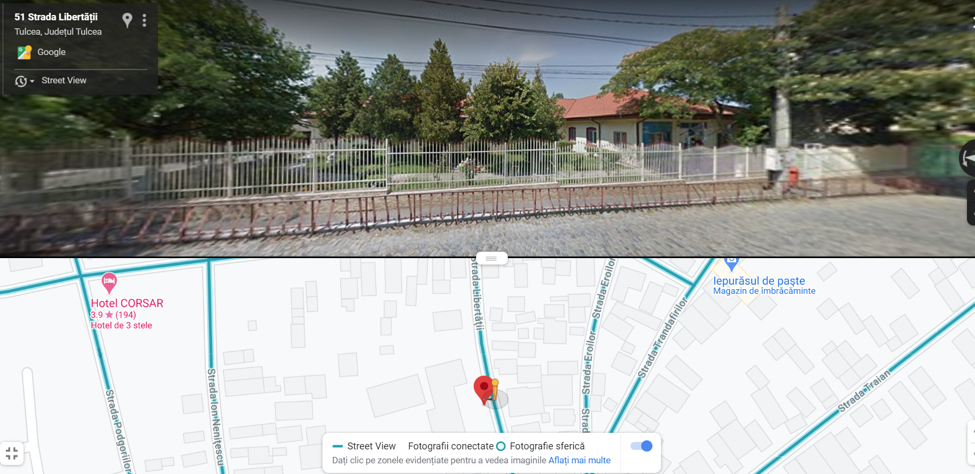
Propunerea 3
Coordonate orientative 45.17211396976789, 28.79093459811856

Slide 42
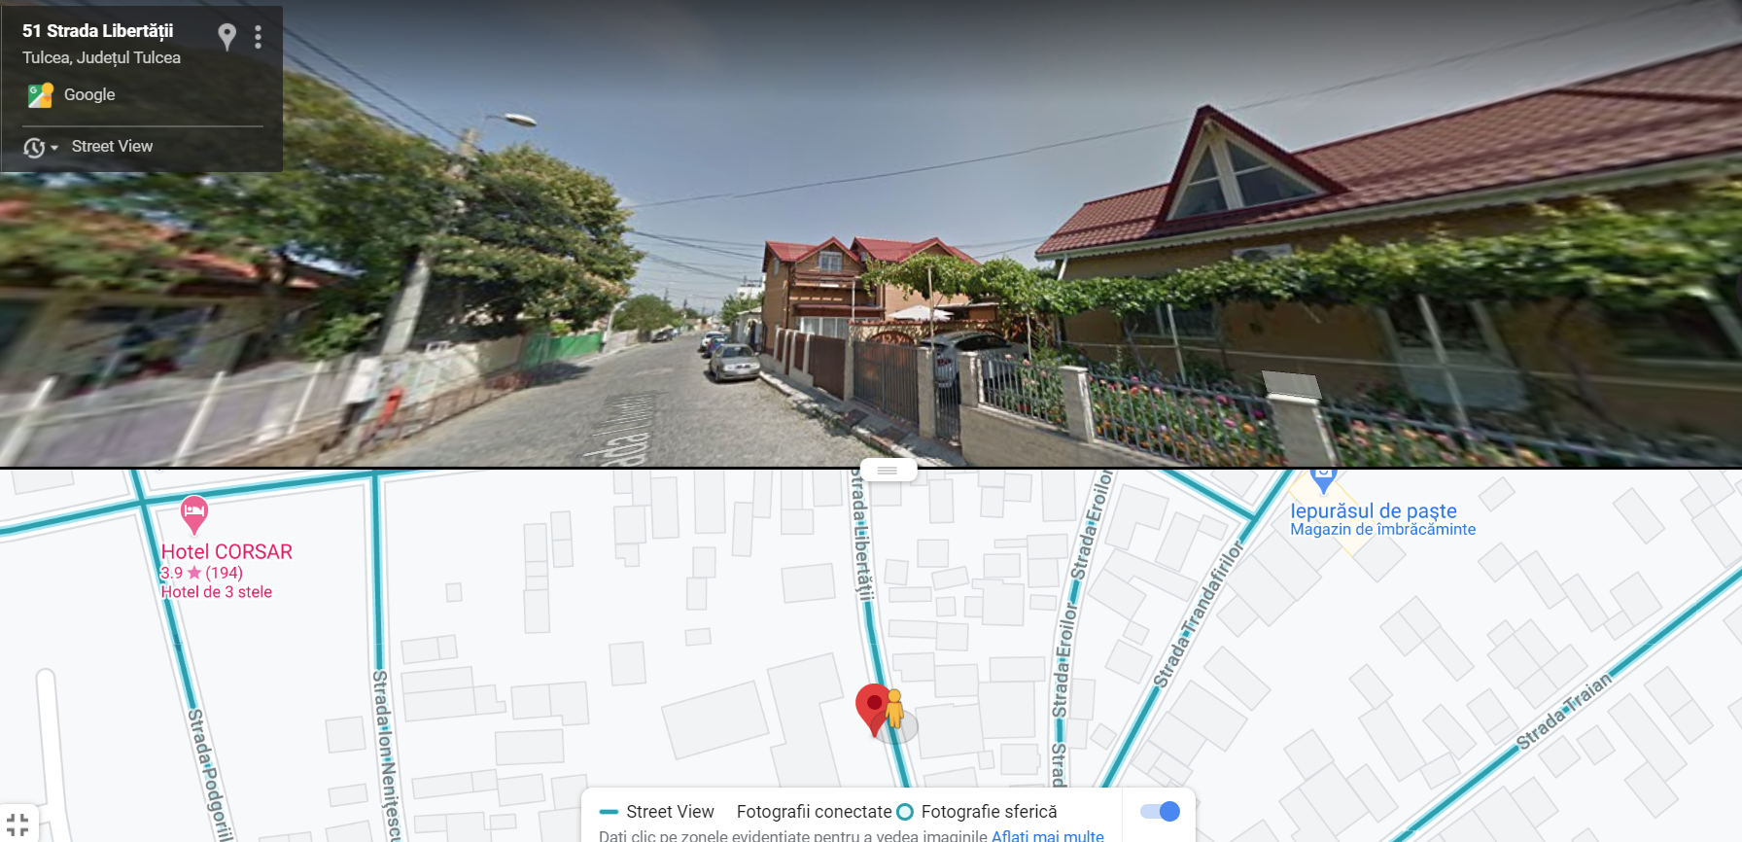
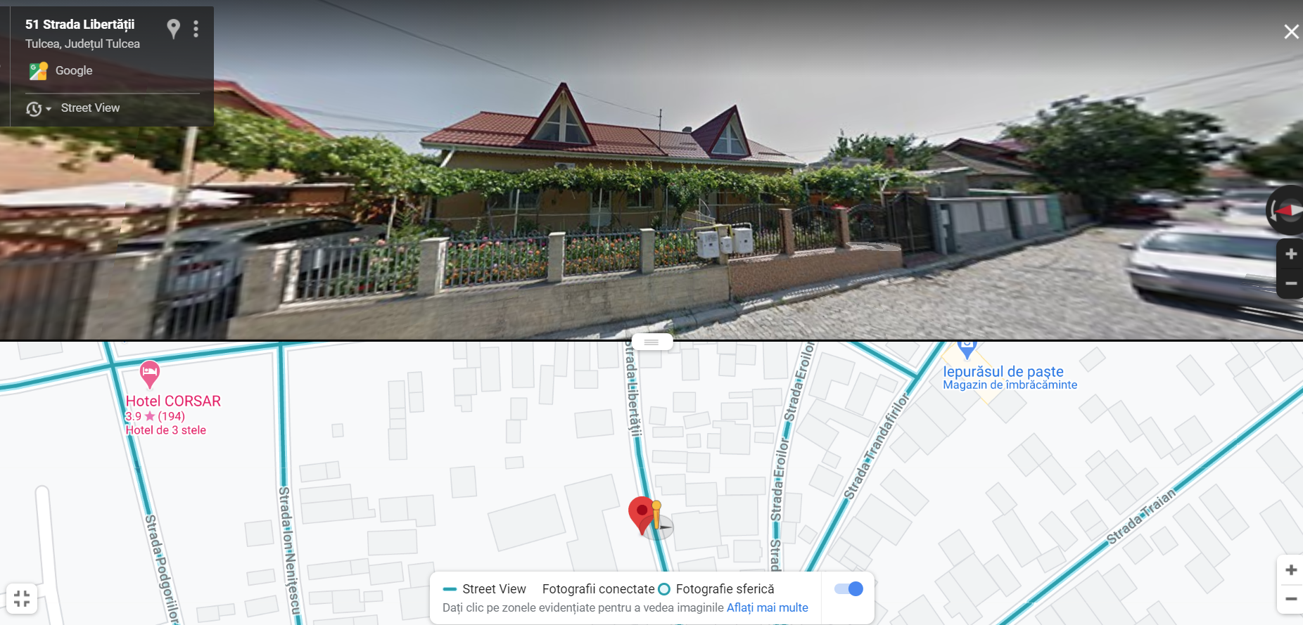
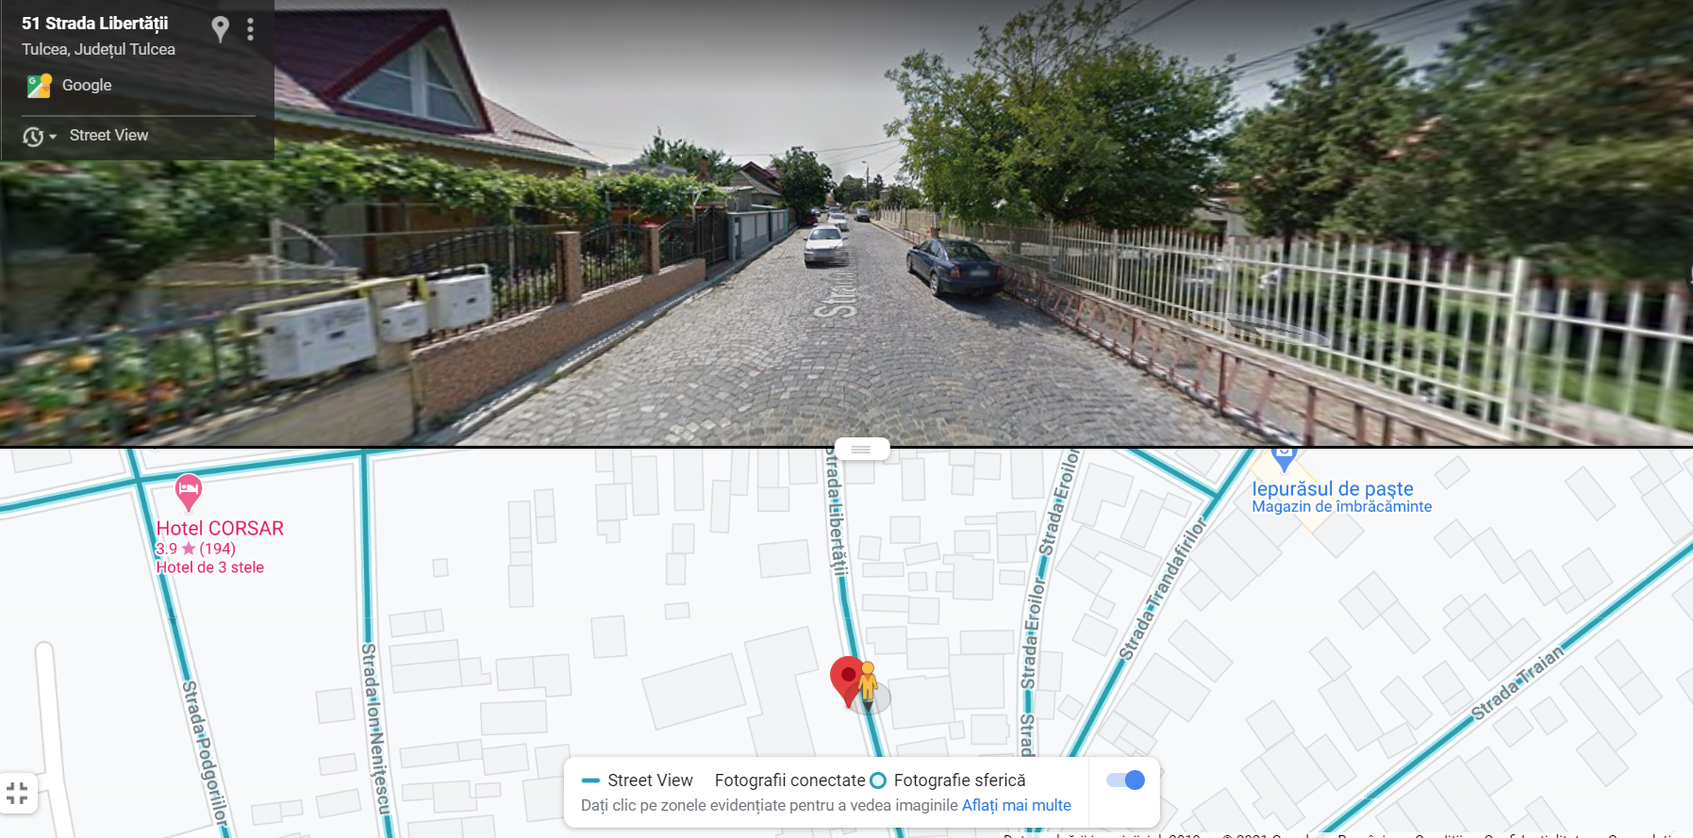
Propunerea 3
Nord
Est
Sud

Slide 43
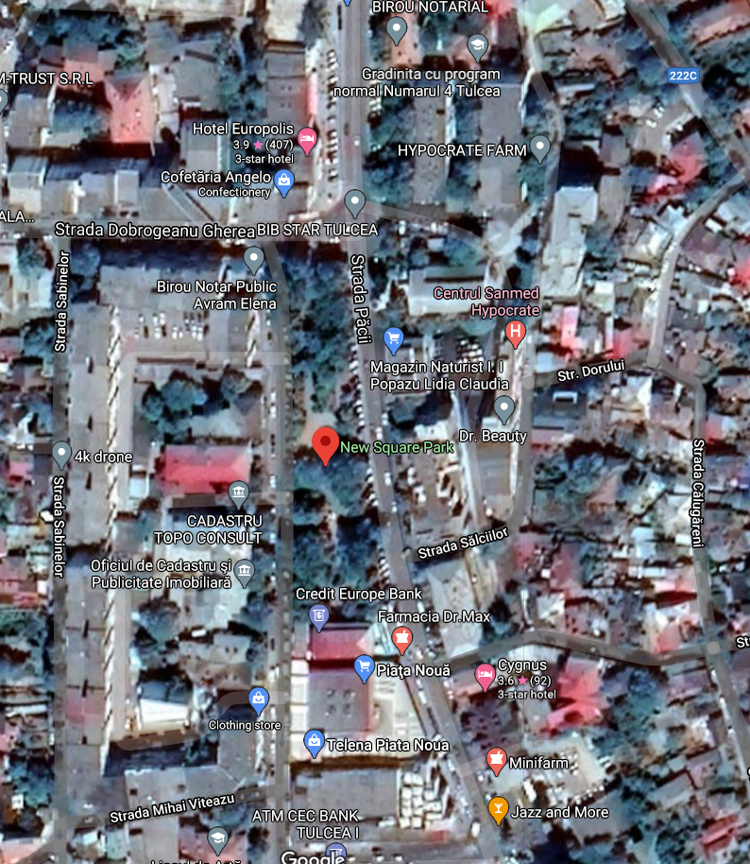
Propunerea rezervă
Amplasată într-o arie delimitată de:
Strada Păcii (E);
Strada Dobrogeanu Gherea (N);
Strada Mică (S),
Strada Sublocotenent Corneliu Gavriloiu (V).
În acest perimetru este Parc Piața Nouă
- Intrare strada Păcii sau prin strada Sublocotenent Corneliu Gavriloiu
Coordonate orientative 45.1748168585202, 28.805126180407694

Slide 44
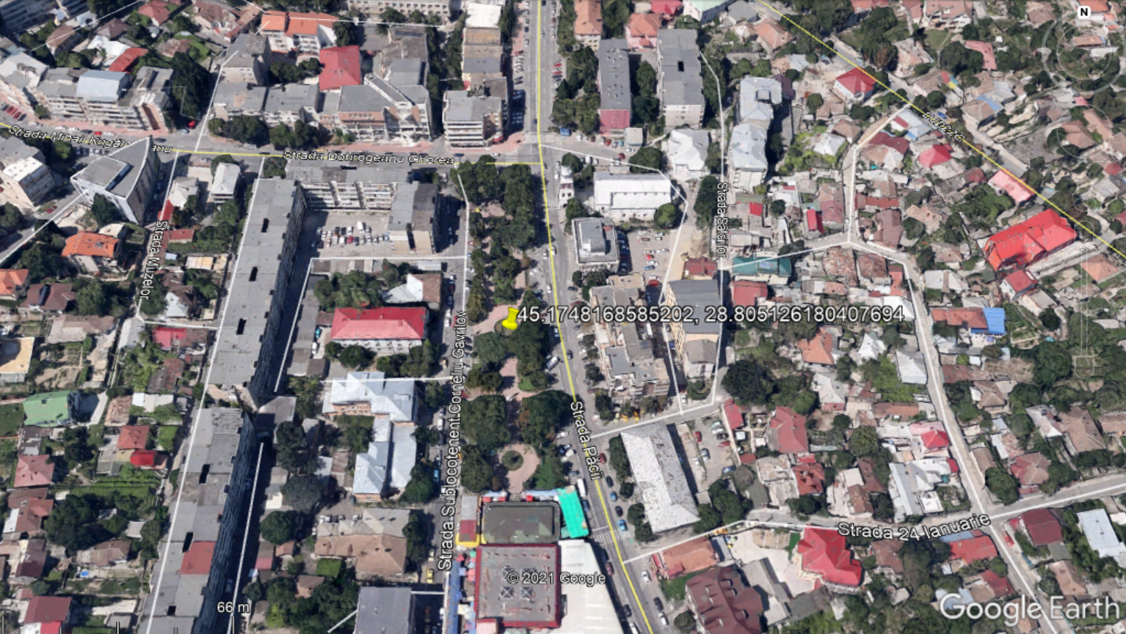
Amplasată într-o arie delimitată de:
Strada Păcii (E); Strada Dobrogeanu Gherea (N); Strada Mică (S), Strada Sublocotenent Corneliu Gavriloiu (V).
În acest perimetru este Parc Piața Nouă. - Intrare strada Păcii sau prin strada Sublocotenent Corneliu Gavriloiu
Propunerea rezervă
Coordonate orientative 45.1748168585202, 28.805126180407694

Slide 45
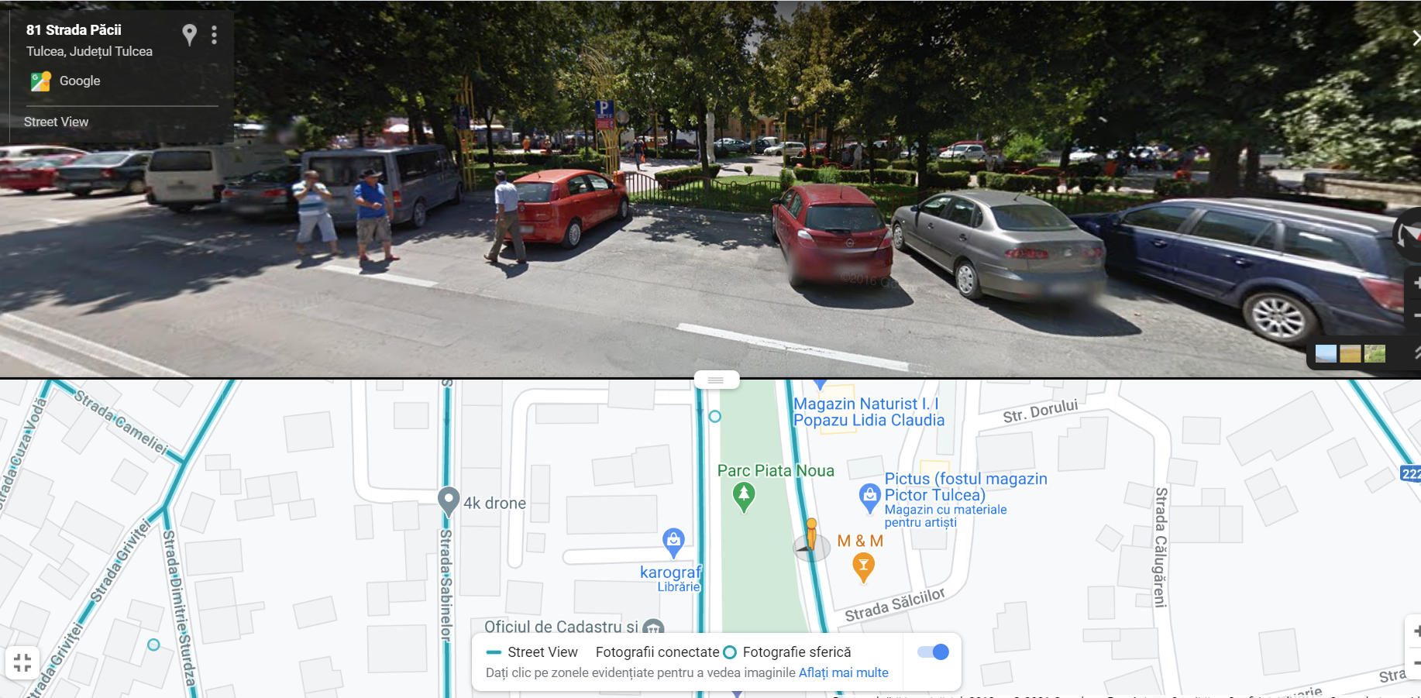
Propunerea rezervă
parcuri (departe de arbori)

Slide 46
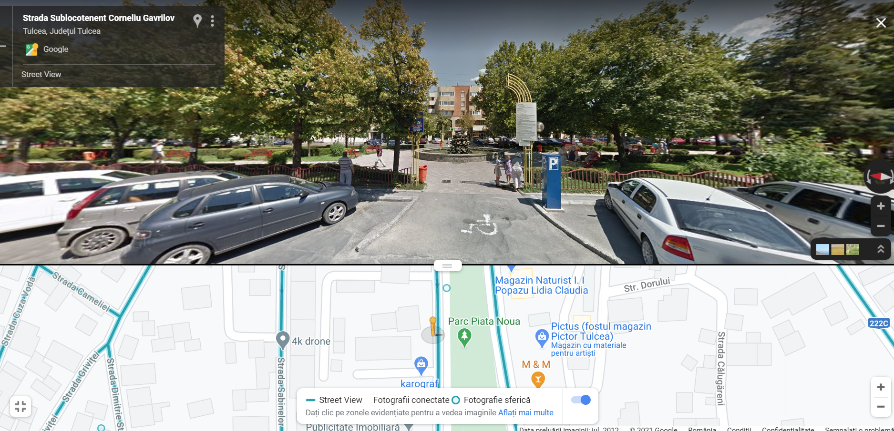
Propunerea rezervă
parcuri (departe de arbori)

Slide 47
Municipiul TULCEA
Strada 9 Mai (N);
Strada Banatului (S);
Strada Walter (E);
strada 14 Noiembrie (V).
Propunerea 1
Strada 14 Noiembrie
Coordonate orientative 45.179240
28.805678
Strada Libertății (NV);
Strada Eroilor (SE);
Strada Lupeni (NE);
Strada Troiței (SV).
Propunerea 2
Strada Eroilor (probabil nr. 47)
Coordonate orientative 45°10'27.5"N
28°47'31.5"E
Strada Libertății nr. 51
Strada Iuliu Maniu (N);
Strada Oițelor (S);
Strada Ion Nenițescu (V);
Strada Libertății (E).
Propunerea 3
În acest perimetru se află Grădinița Dumbrava Minunată (dacă se poate în curtea grădiniței).
Coordonate orientative 45.17211396976789, 28.79093459811856
Strada Păcii (E);
Strada Dobrogeanu Gherea (N);
Strada Mică (S),
Strada Sublocotenent Corneliu Gavriloiu (V).
Propunerea
rezervă
Parc Piața Nouă
Coordonate orientative 45.1748168585202, 28.805126180407694

Slide 48




Propunerea 1
Imagine de ansamblu
Arie circulară cu raza de 150 m (cu excepția propunerii 1)
Propunerea 2
Propunerea 3
Rezerva

Slide 49

CRITERII DE AMPLASARE |  | Propunerea 1 | Propunerea 2 | Propunerea 3
Gestionarea calității aerului (SA, evaluare, monitorizare) |  | Nu există PMCA
Source apportionment
calibrare model dispersie
validare model dispersie
monitorizare plan | PMCA
REZULTATE MĂSURĂRI INDICATIVE POIM
Proiect cofinanțat din Fondul European de Dezvoltare Regională prin
Programul Operațional Infrastructură Mare 2014-2020

